Slide 1


МОУ «Дубоссарская русская средняя общеобразовательная школа№5»
Республиканский конкурс воспитательных практик
гражданско-патриотической направленности
«Я живу в Приднестровье»
Автор практики: Робул Оксана Николаевна, классный руководитель, учитель географии и биологии, высшей квалификационной категории.
2025 г.

Slide 2
Цели и задачи:
Цель: воспитание гражданственности и патриотизма у обучающихся через системную работу по изучению родного края, участие в культурных и социальных инициативах.
Задачи:
1. Развивать интерес к истории, природе и культуре Приднестровья.
2. Формировать уважение к национальным символам и традициям.
3. Воспитывать активную гражданскую позицию через исследовательскую и проектную деятельность.
4. Объединять школьное сообщество через совместные добрые дела и патриотические акции.

Slide 3
Этапы реализации
1. Подготовительный: планирование, подбор материалов, организация факультатива «Географическое краеведение», формирование групп.
2. Основной: проведение мероприятий, экскурсий, конкурсов, акций, исследовательских и творческих проектов.
3. Итоговый: подведение итогов, анализ, презентация проектов, выставки, сбор отзывов и планирование дальнейших шагов.

Slide 4
Основные мероприятия практики
1.Конкурсы сочинений и эссе - «Моя профессия – будущее Приднестровья», «Память сердца».
2. Литературные проекты и конкурсы чтецов - «Через века помните!», «Память в сердцах».
3. Творческие выставки и акции - «Рисуем Победу 2025», «80 добрых дел».
4. Проектно-исследовательская деятельность - проекты «Моя Приднестровская Родина», «Люди моего города», «Символы Приднестровья».
5. Факультатив «Географическое краеведение» — изучение природы и истории родного края, организация походов, экскурсий, встреч с ветеранами, краеведами и мастерами народных ремёсел.

Slide 5
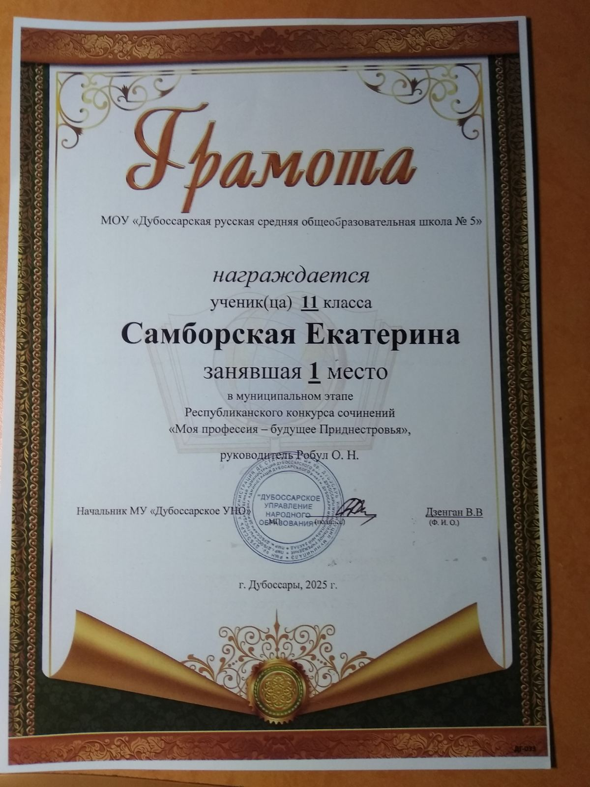

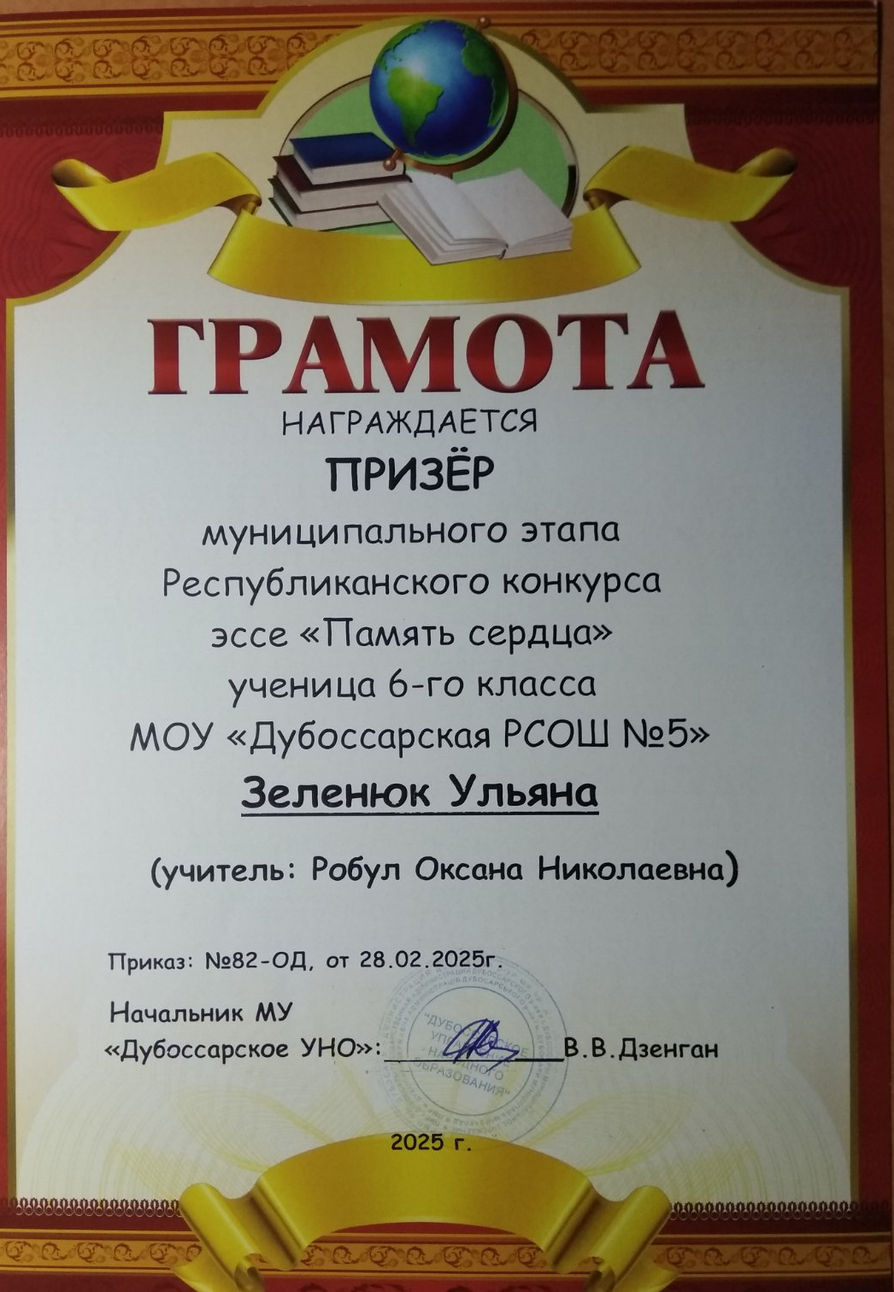
Сочинения и эссе
«Моя профессия – будущее Приднестровья»
«С любовью к учителю»
«Память сердца»

Slide 6
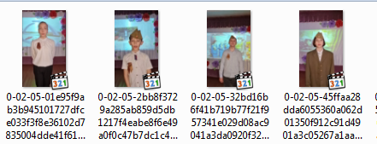
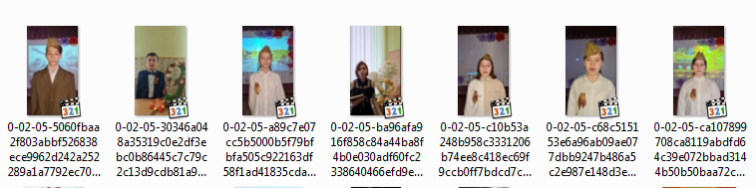
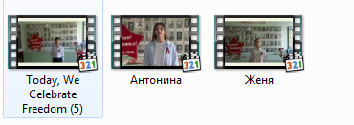
Чтецы и литературные мероприятия
«Через века помните!», «Память в сердцах»

Slide 7





Результаты реализации практики

Slide 8
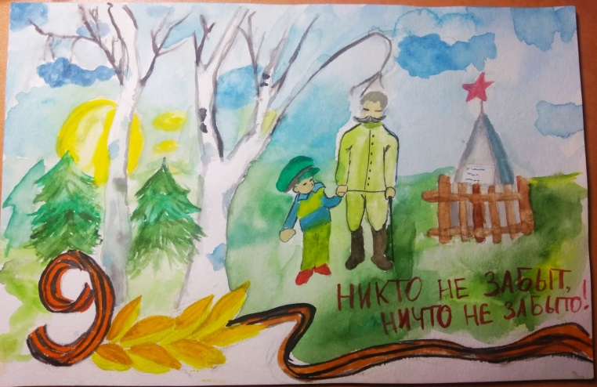
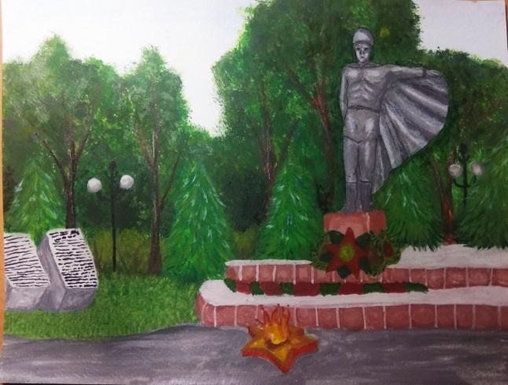
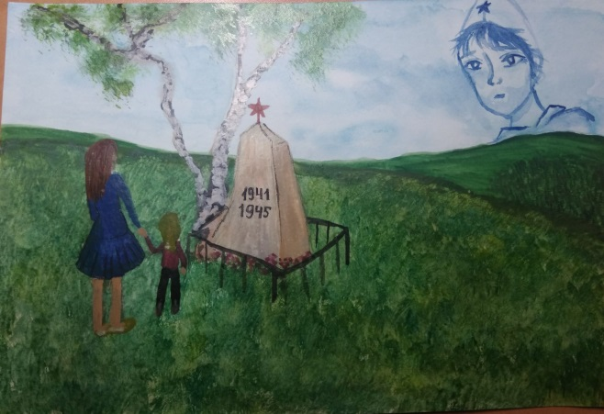
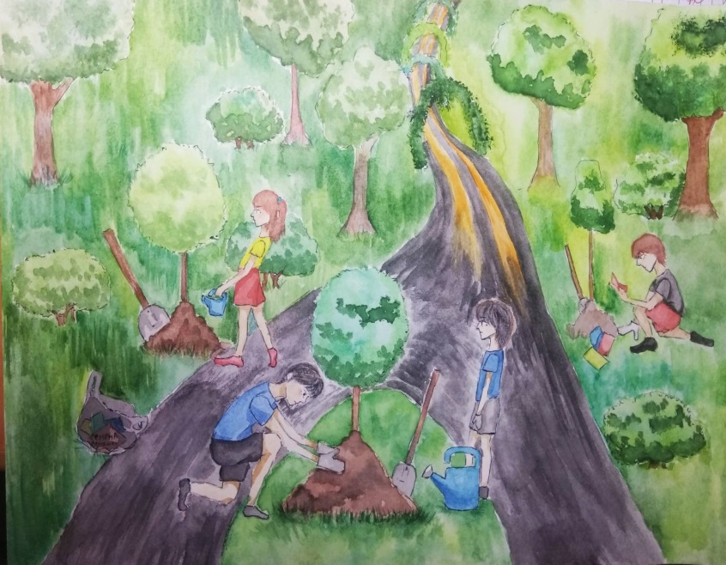
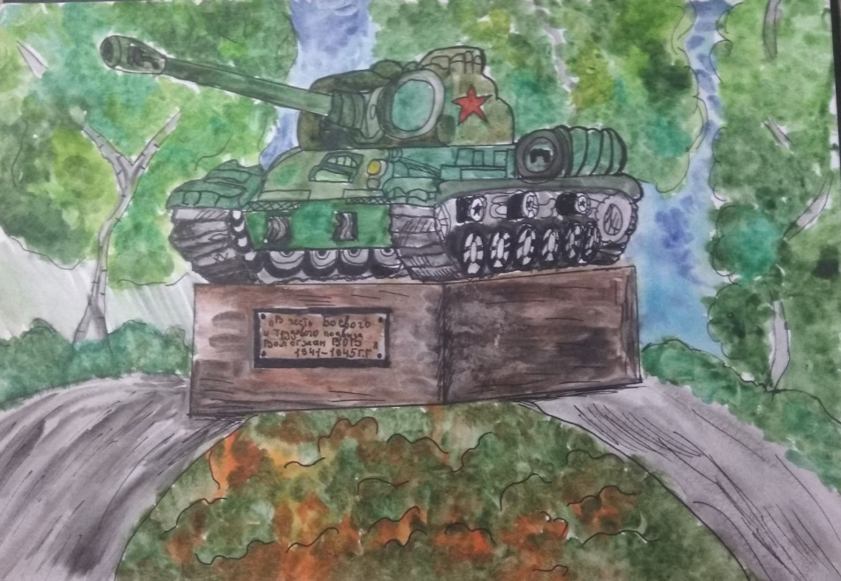
Творческие выставки и акции
«Рисуем Победу 2025», «80 добрых дел».

Slide 9
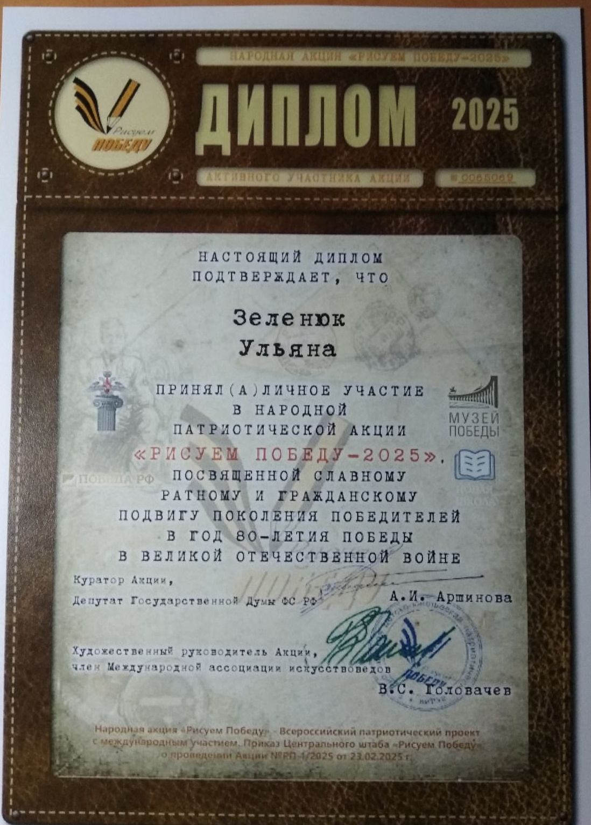
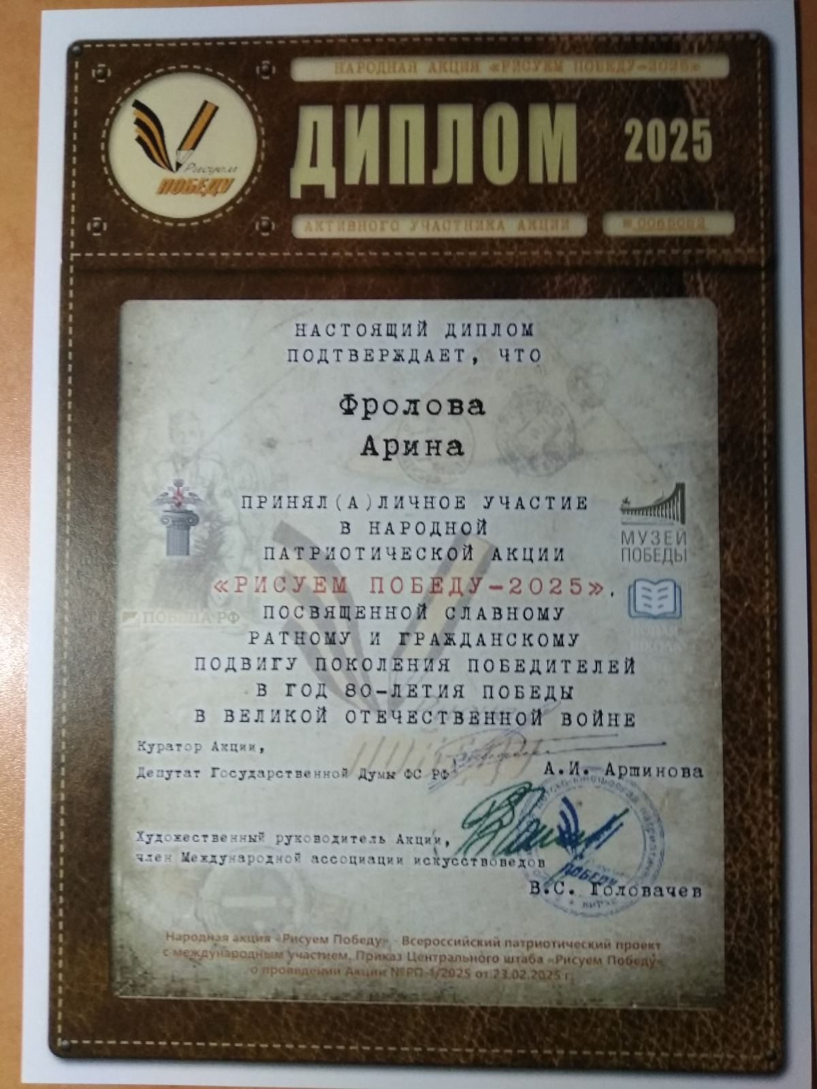
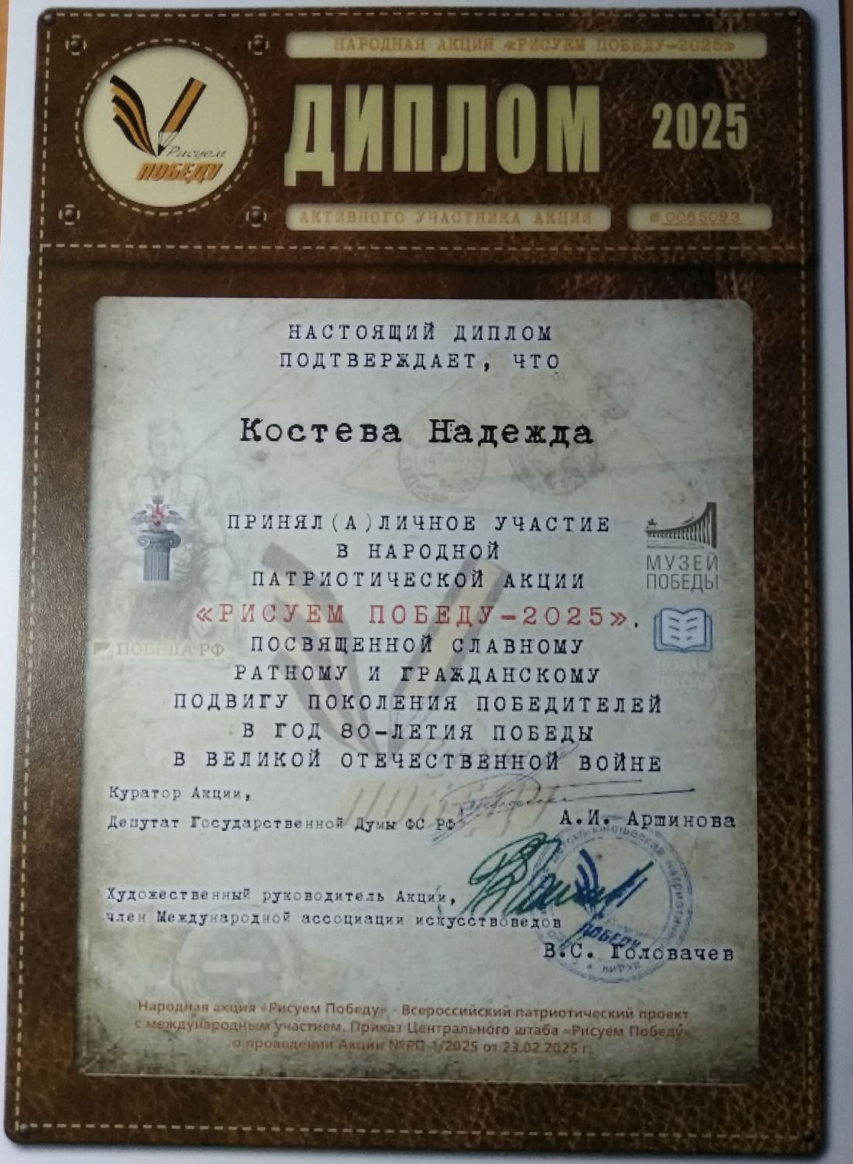

Slide 10
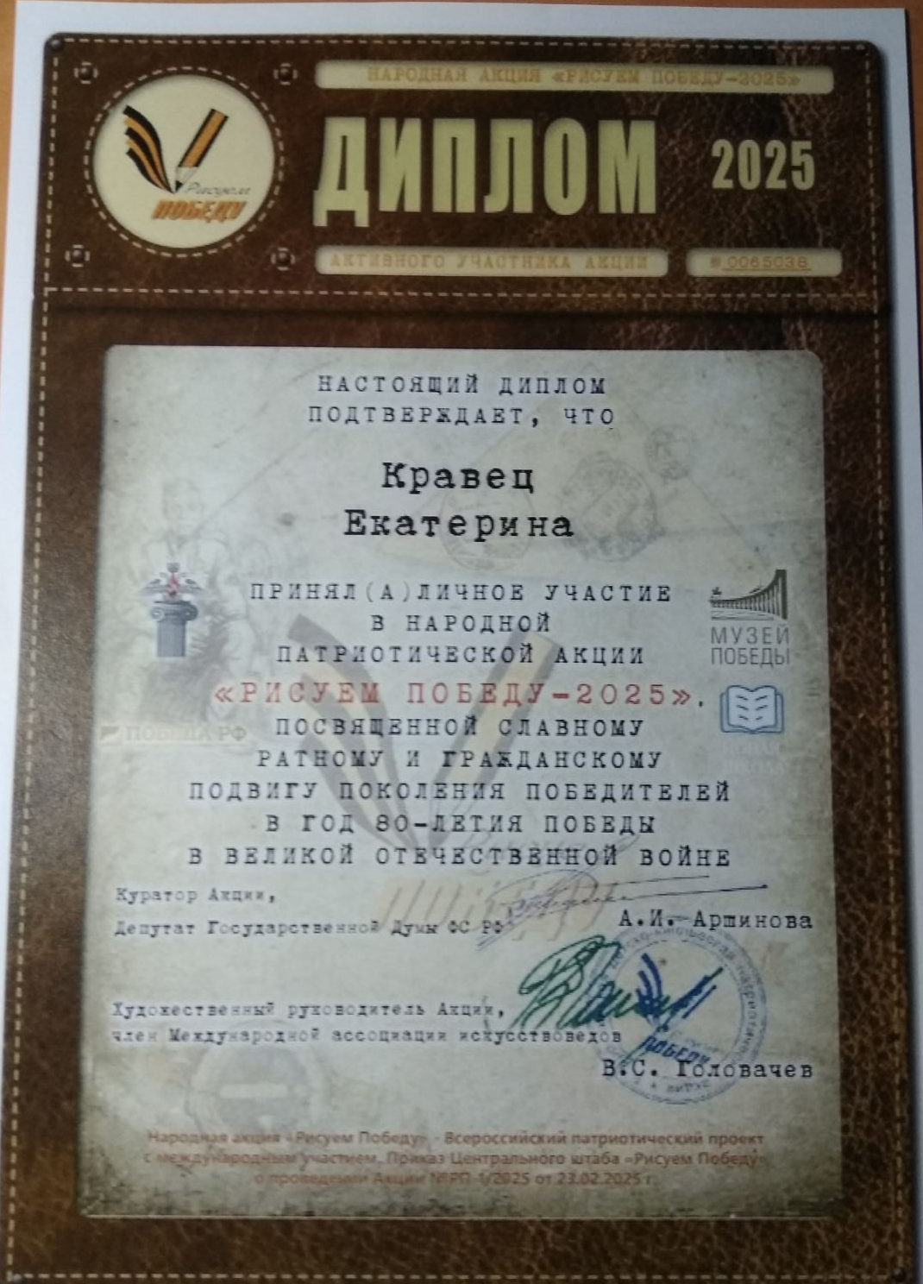
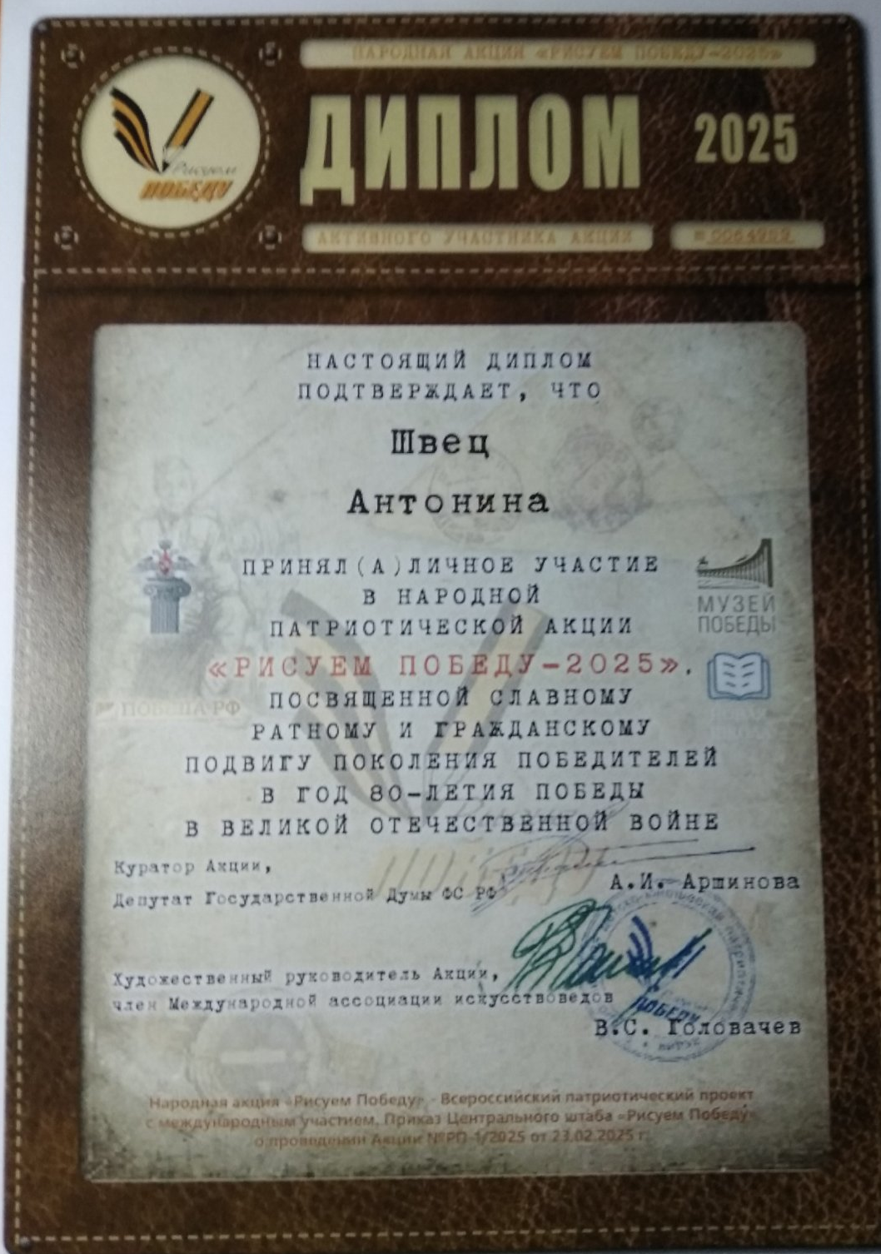
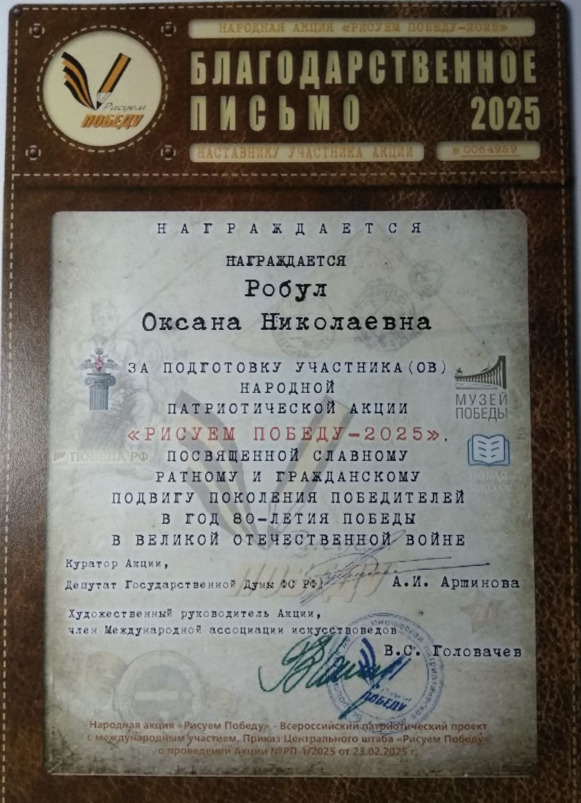

Slide 11
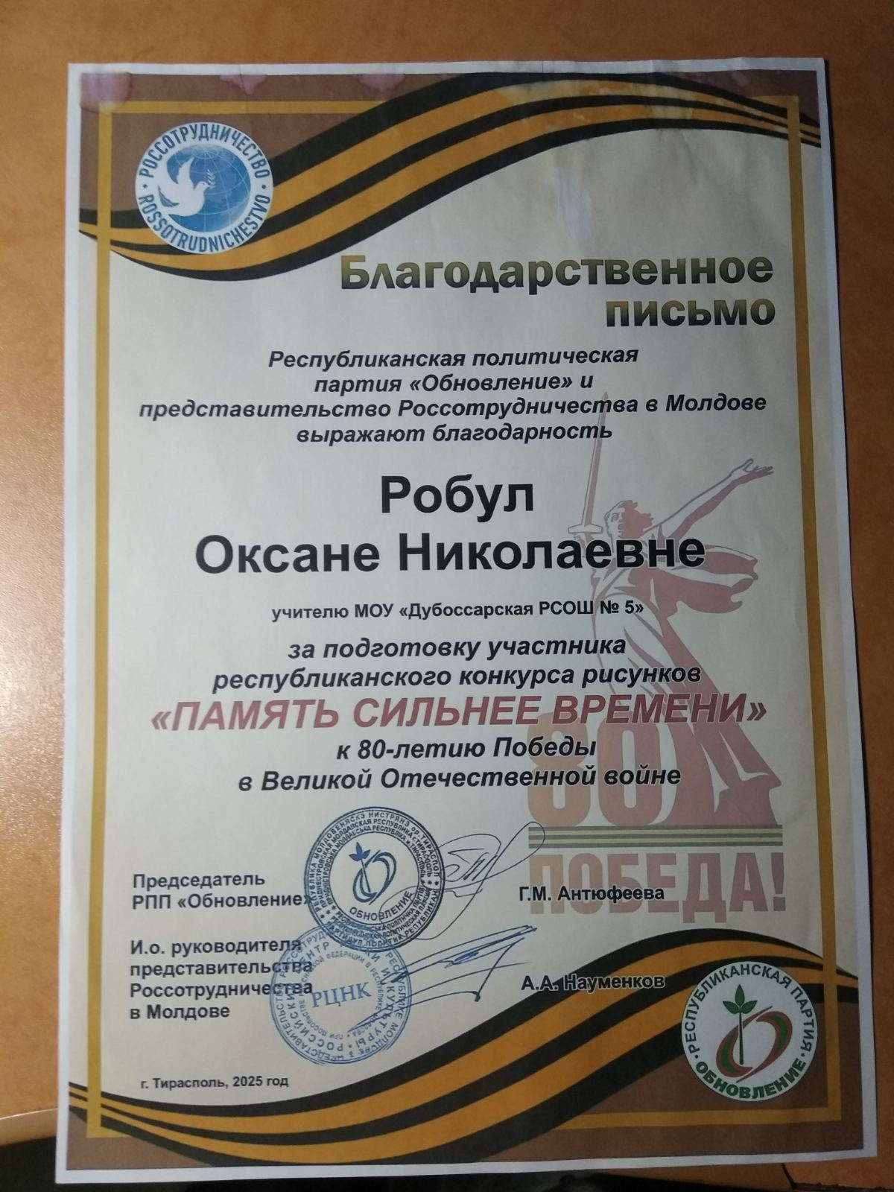
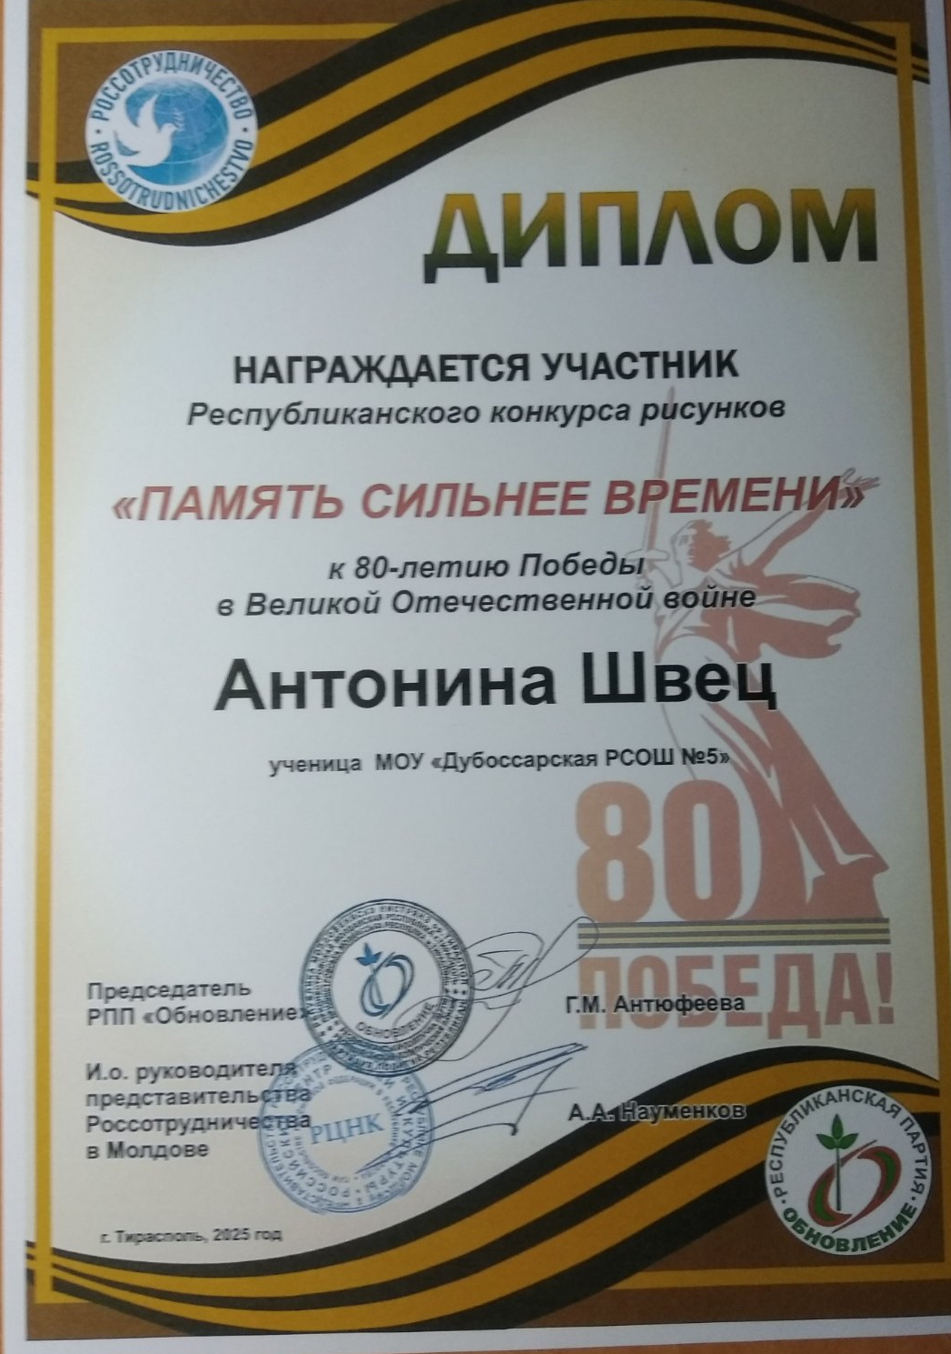
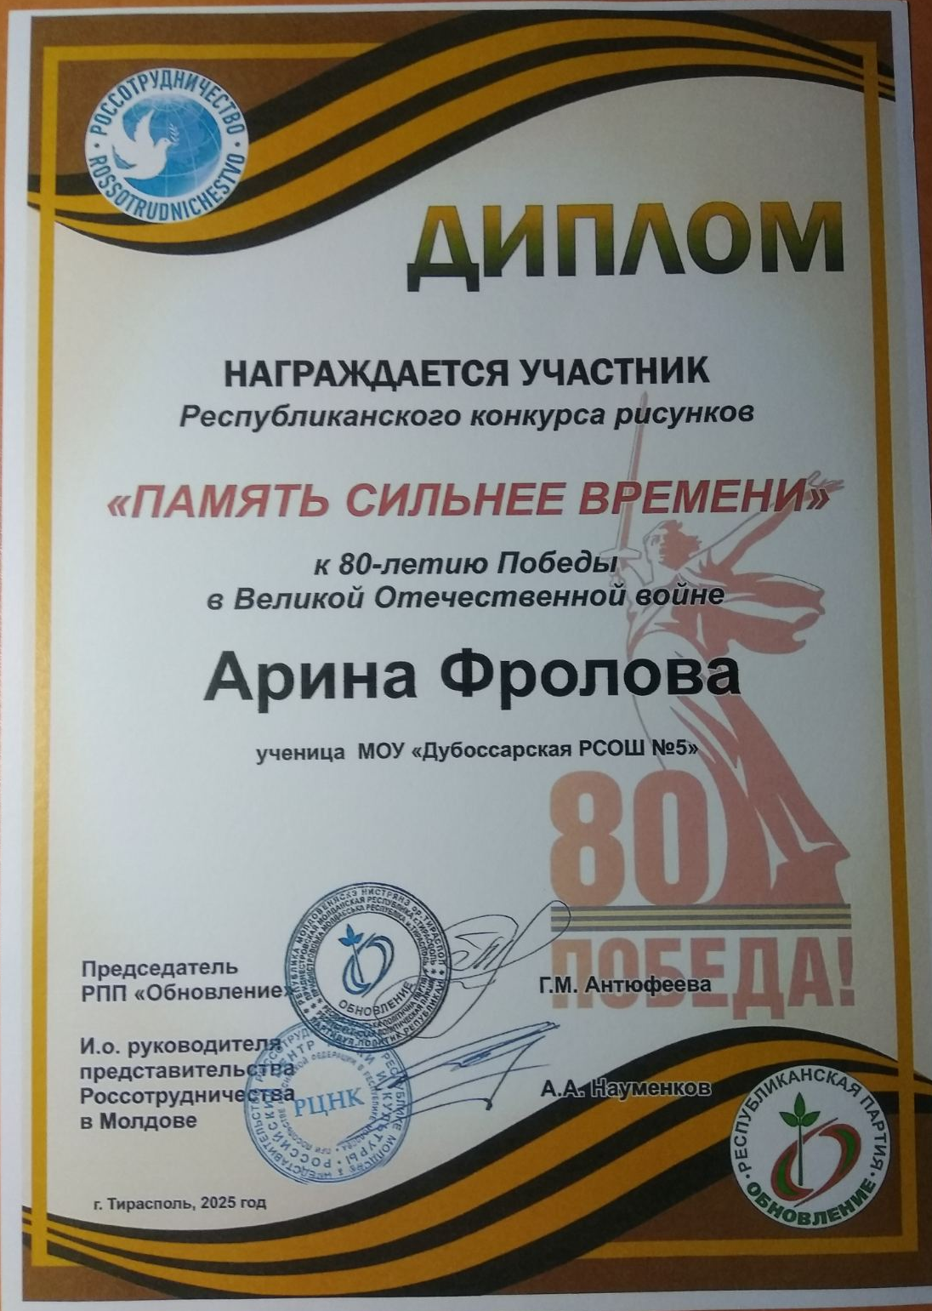
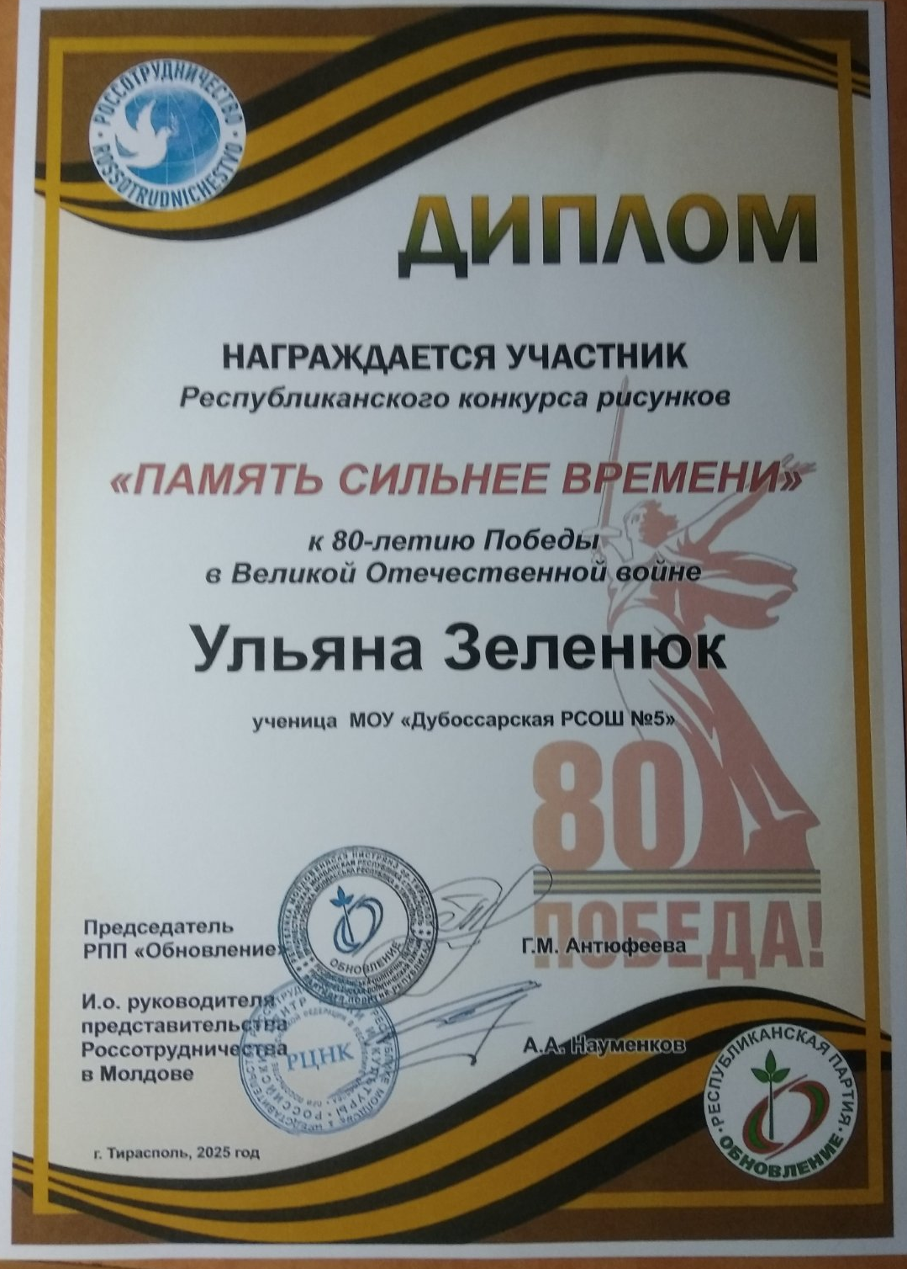

Slide 12
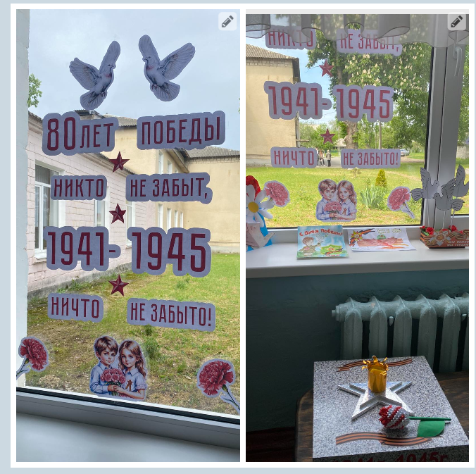

Slide 13
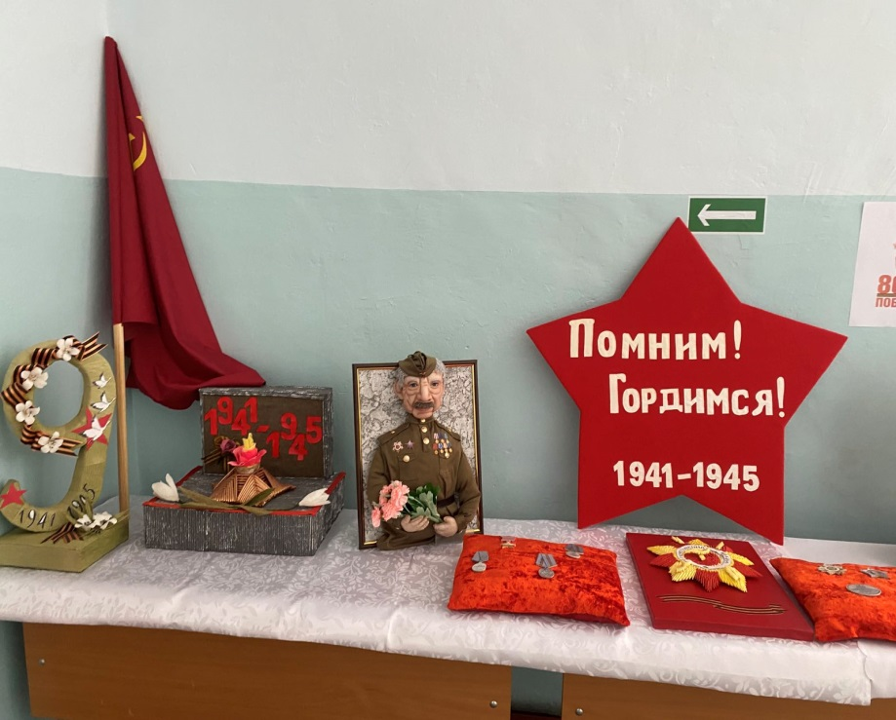
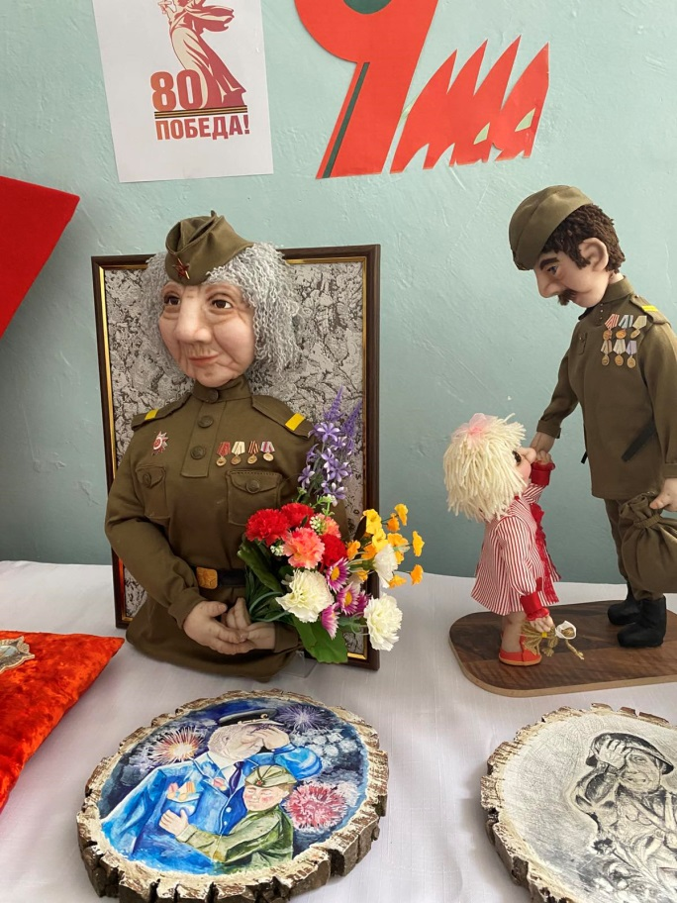
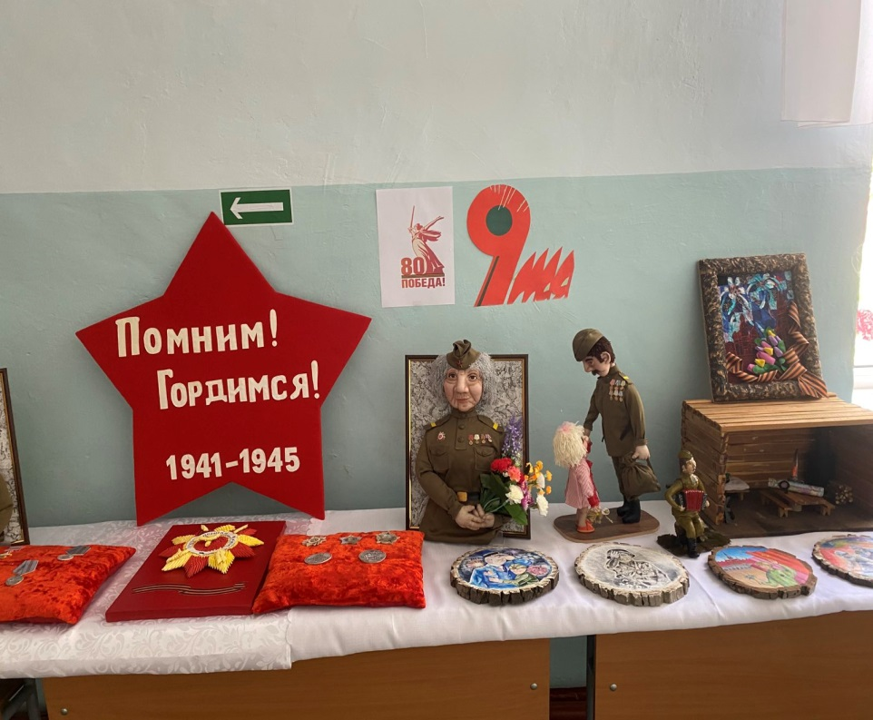

Slide 14
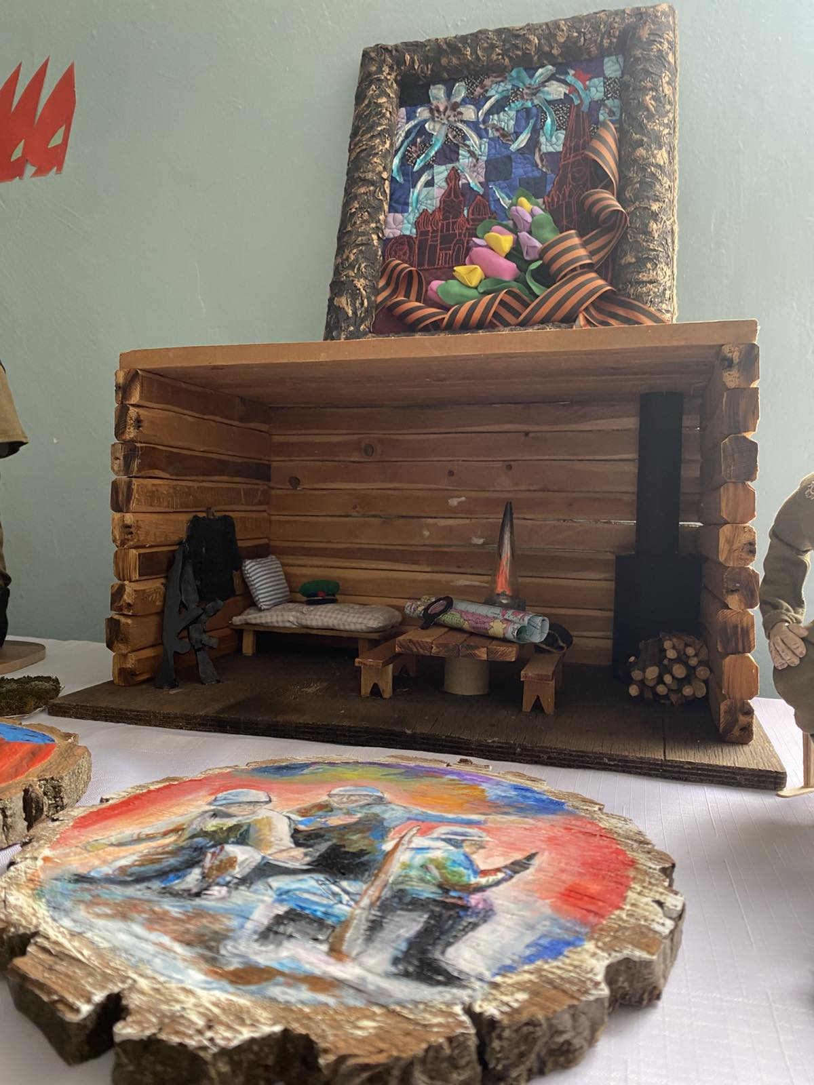
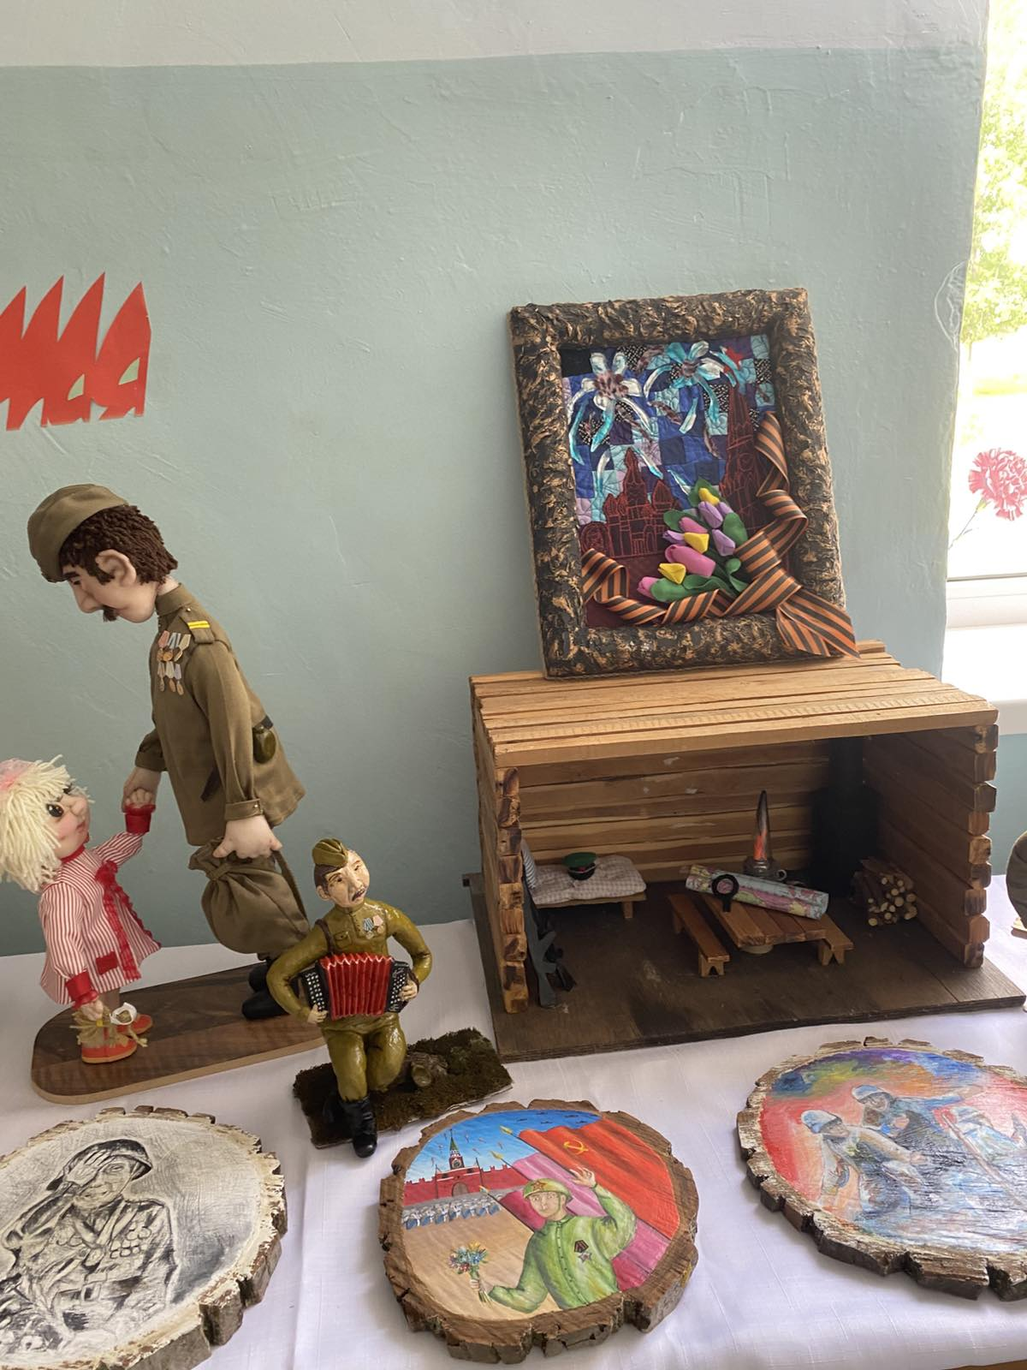

Slide 15
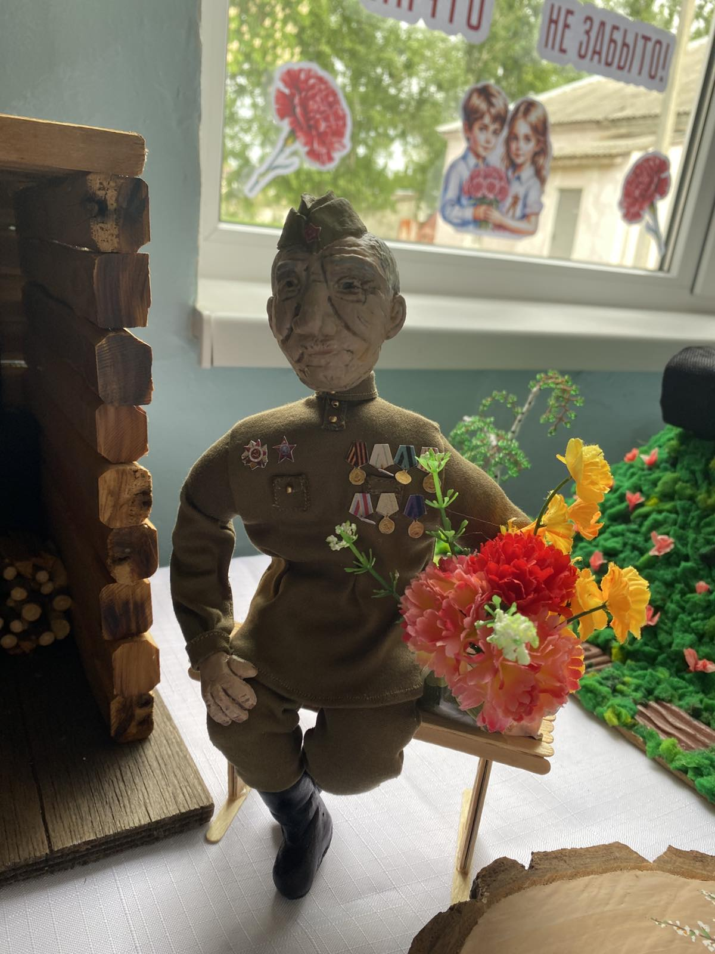
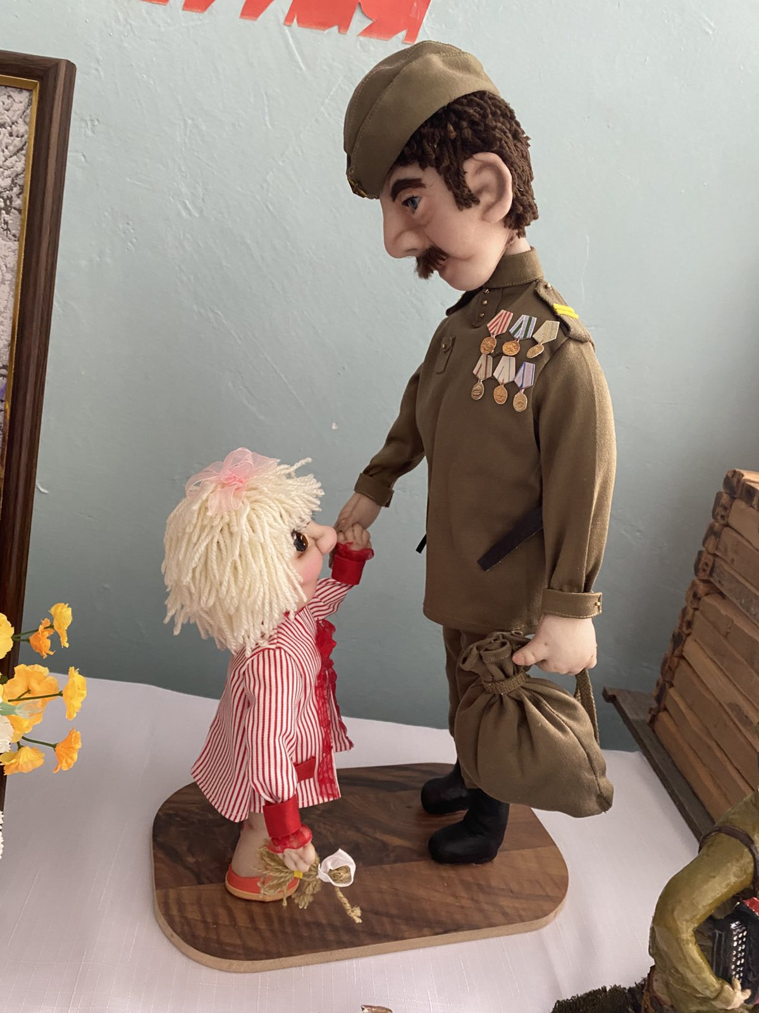

Slide 16
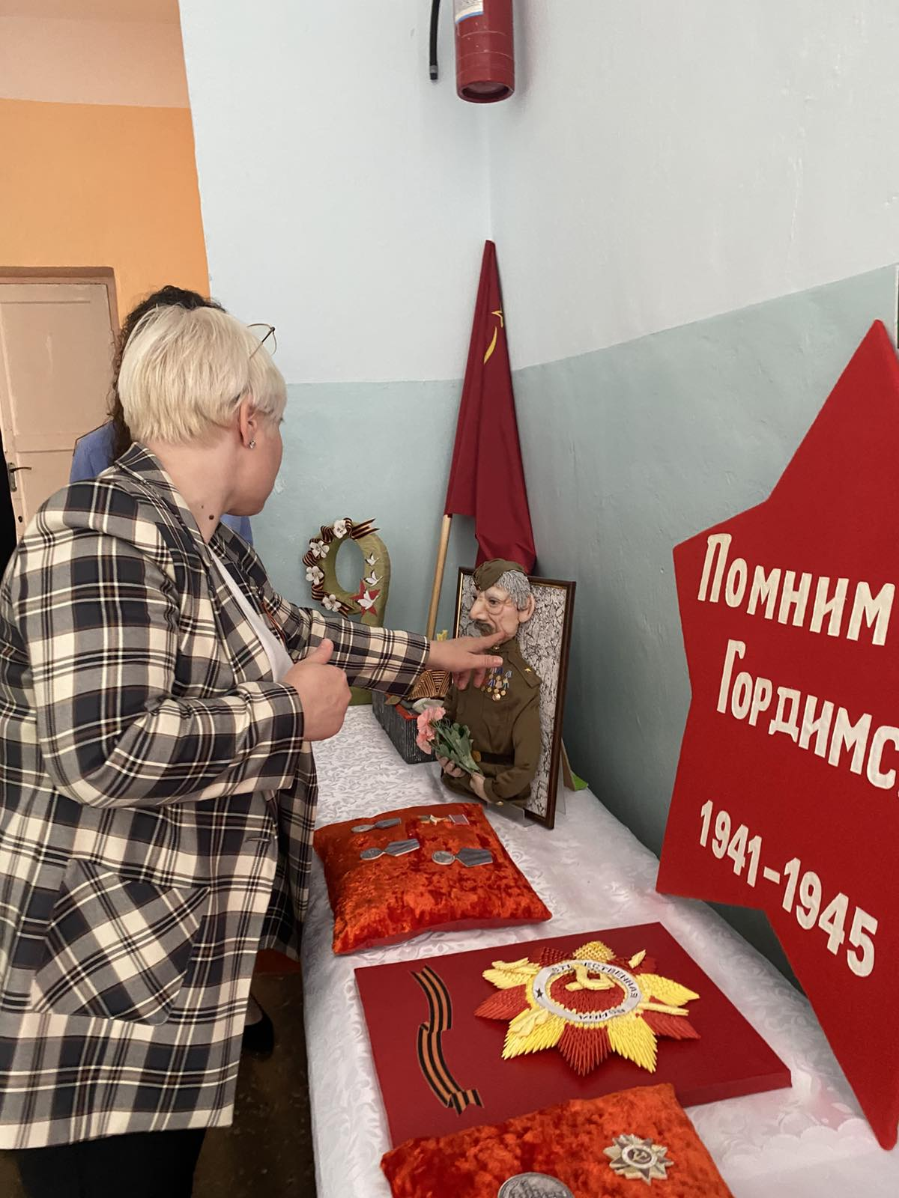
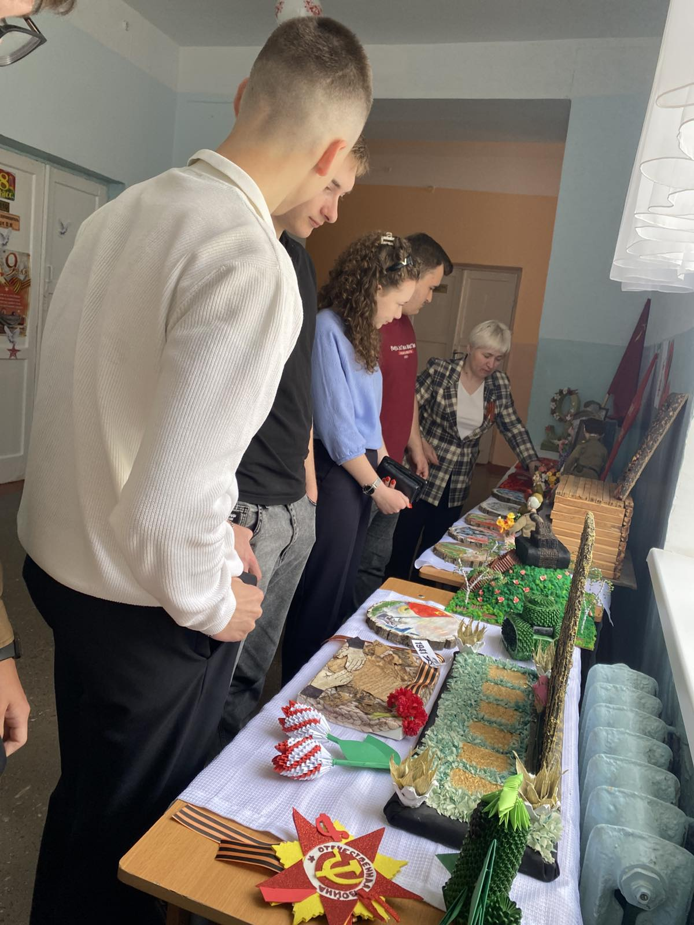

Slide 17
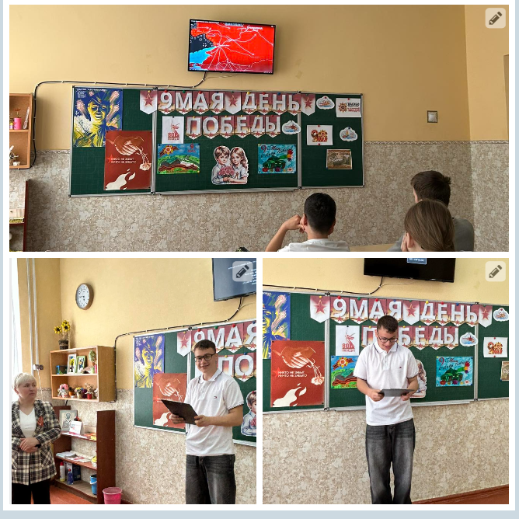
«Времен связующая нить…»
Основные направления классного часа:
Значение Победы советского народа в Великой Отечественной войне
Вклад приднестровцев в Победу
Герои и памятные места нашего края
Цель:
Показать значимость Победы, опираясь на краеведческий материал Приднестровья.
Задачи:
Формировать чувство гордости за подвиг народа
Воспитывать уважение к ветеранам
Расширить знания об истории родного края

Slide 18
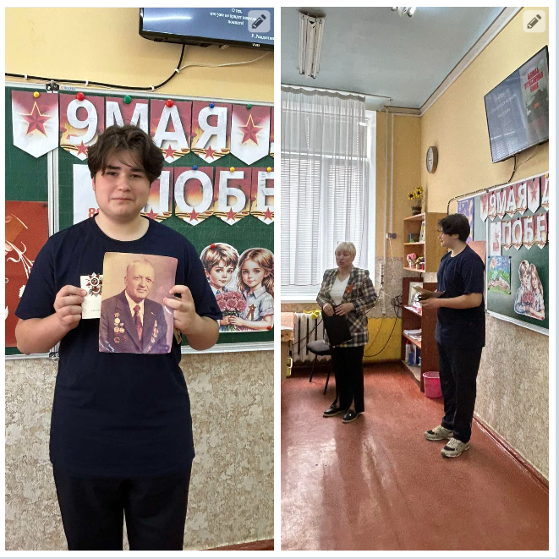
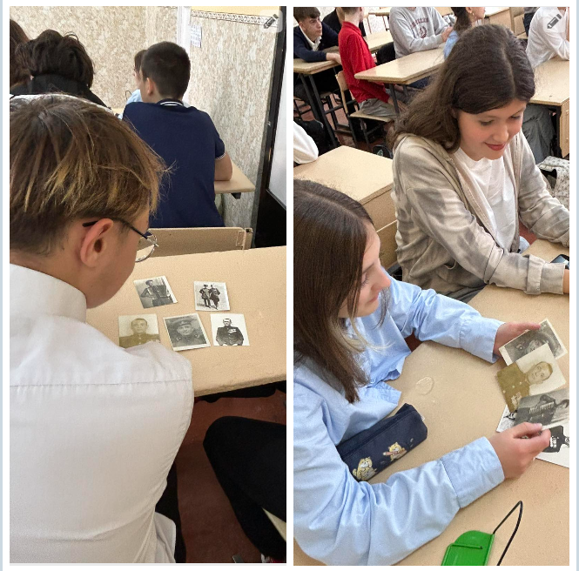

Slide 19
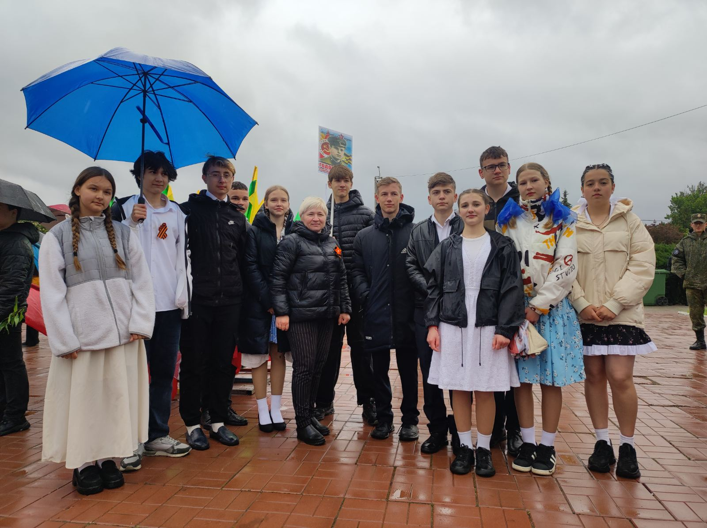
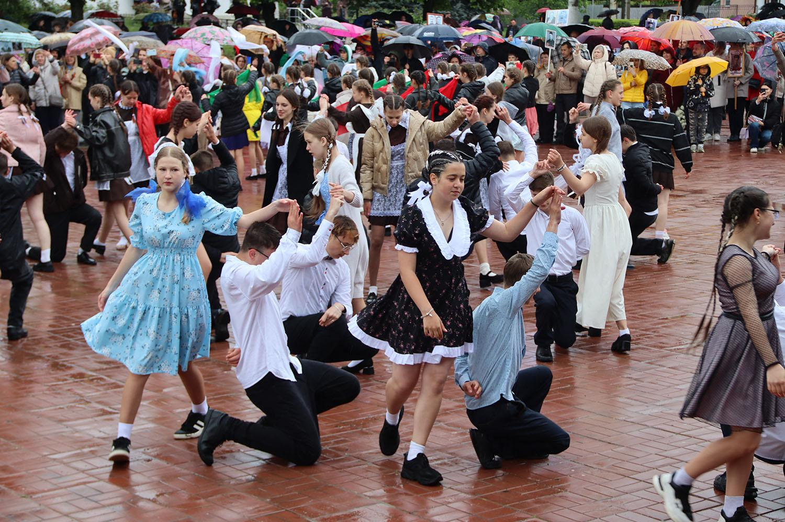
Вальс Победы

Slide 20
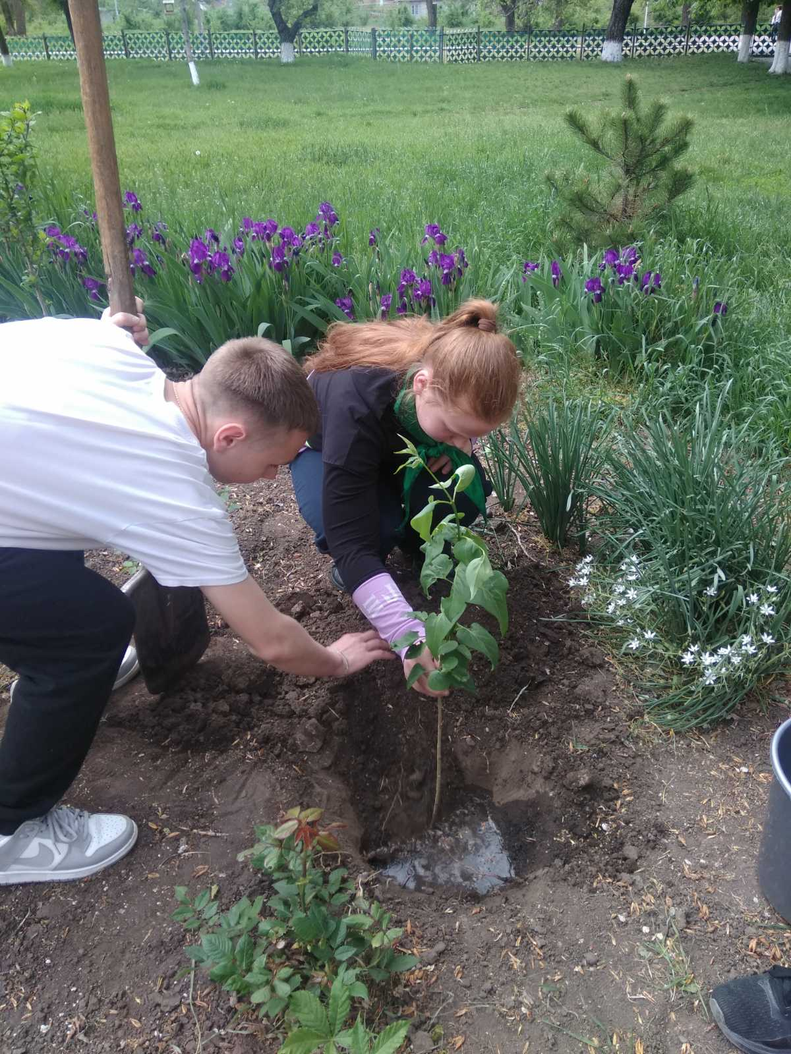
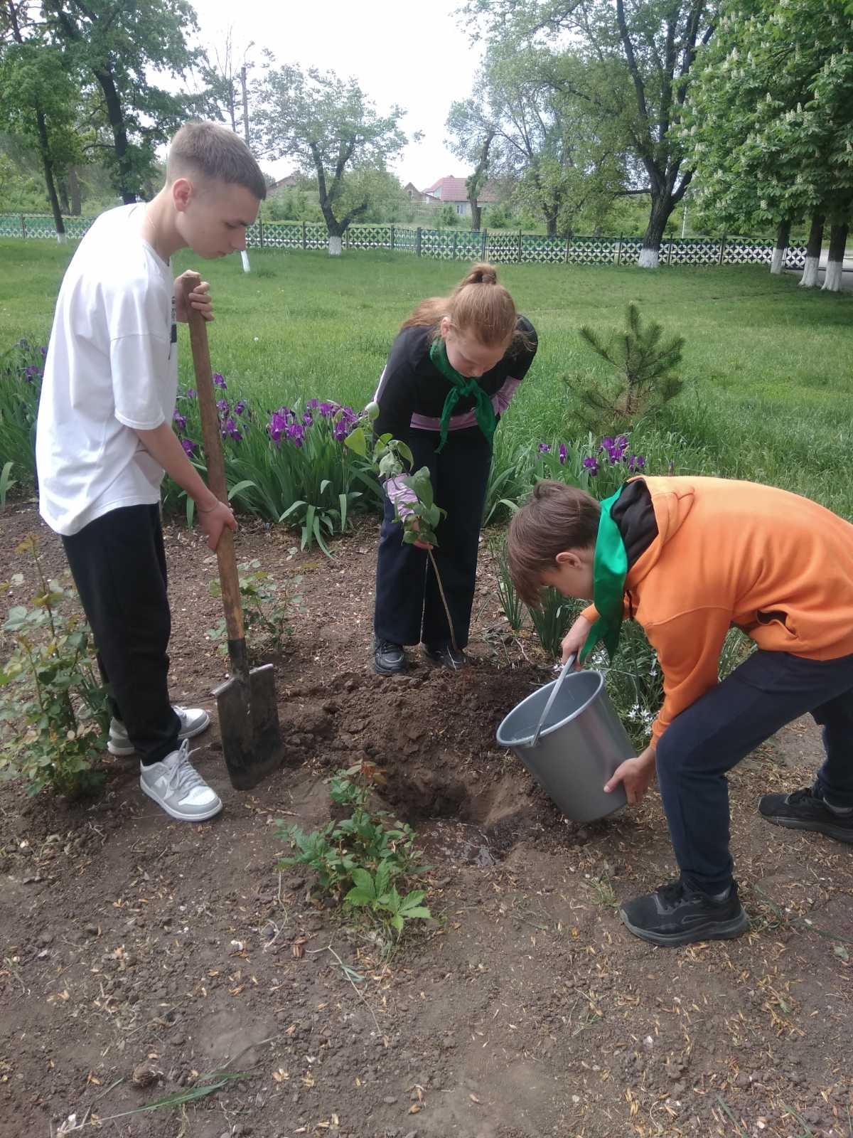
Акция «Сад памяти»

Slide 21
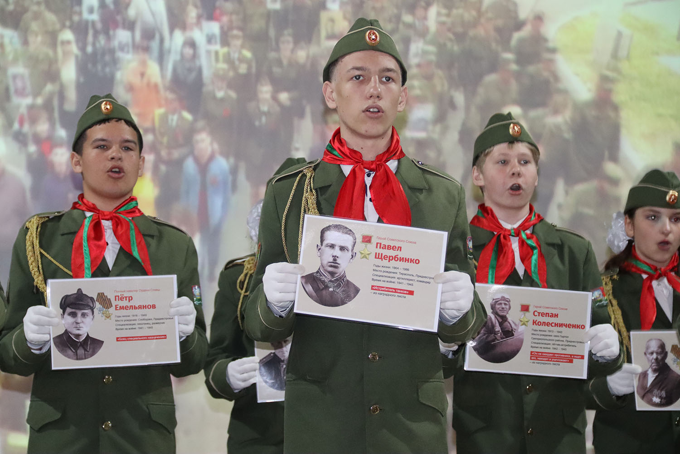
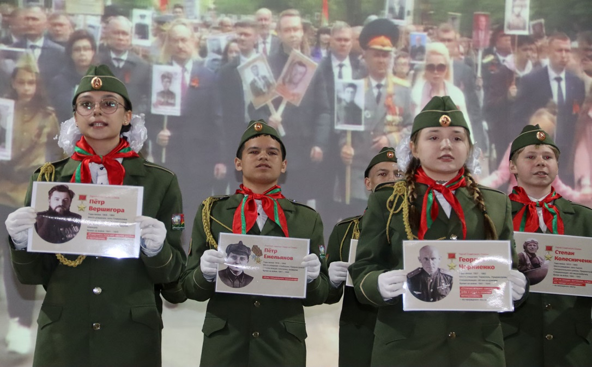
Мы этой памяти верны

Slide 22
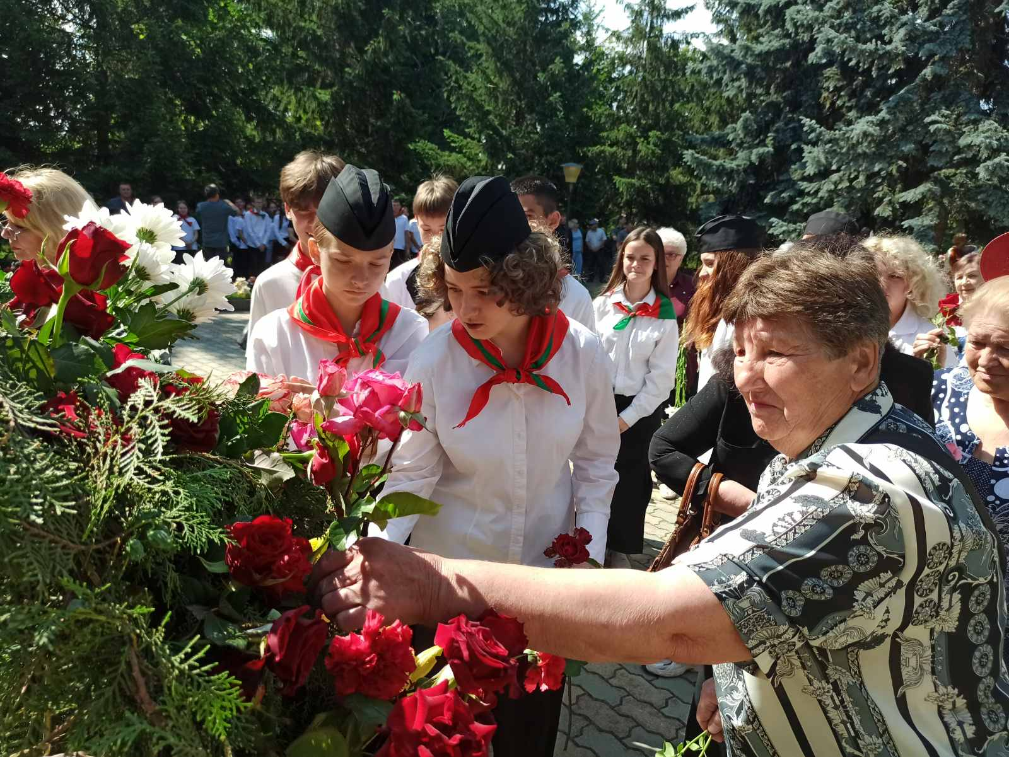
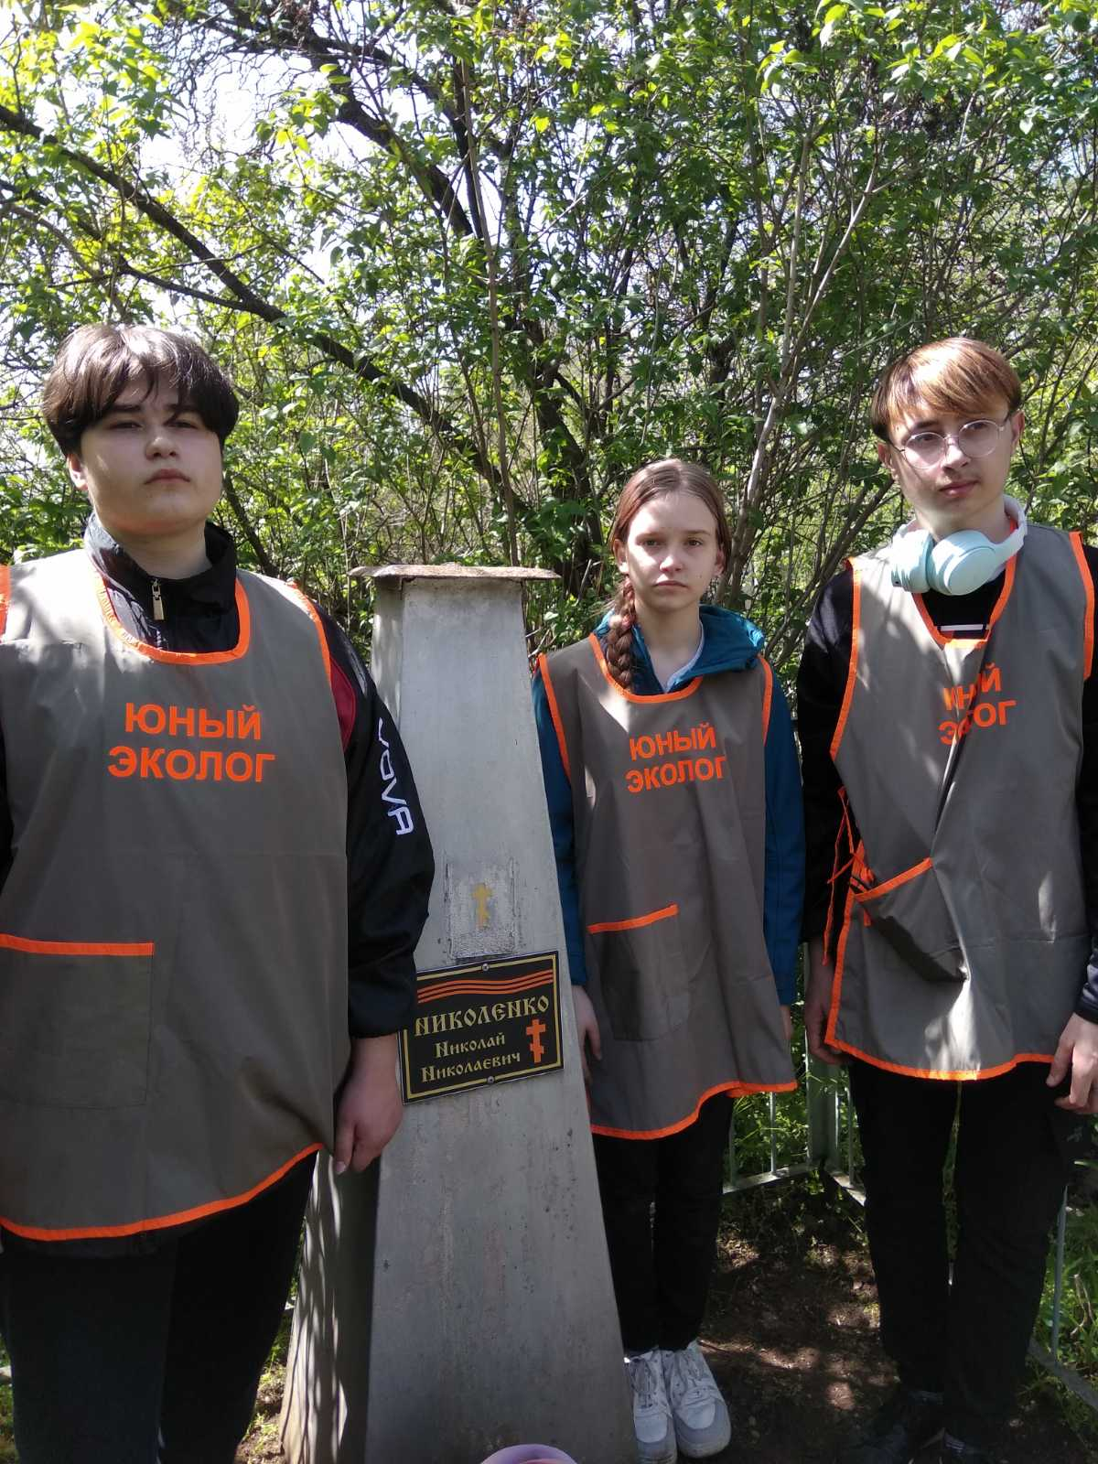
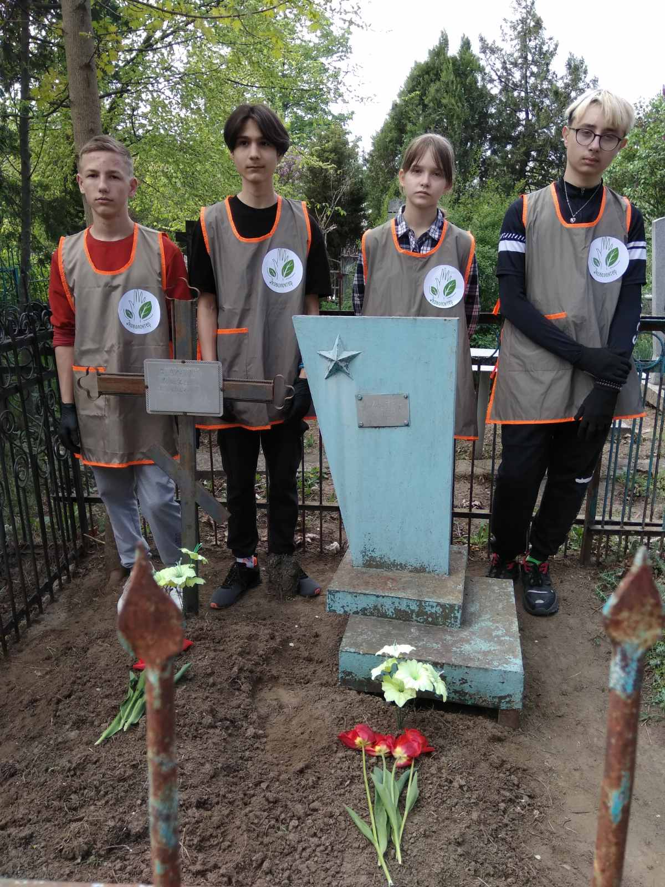
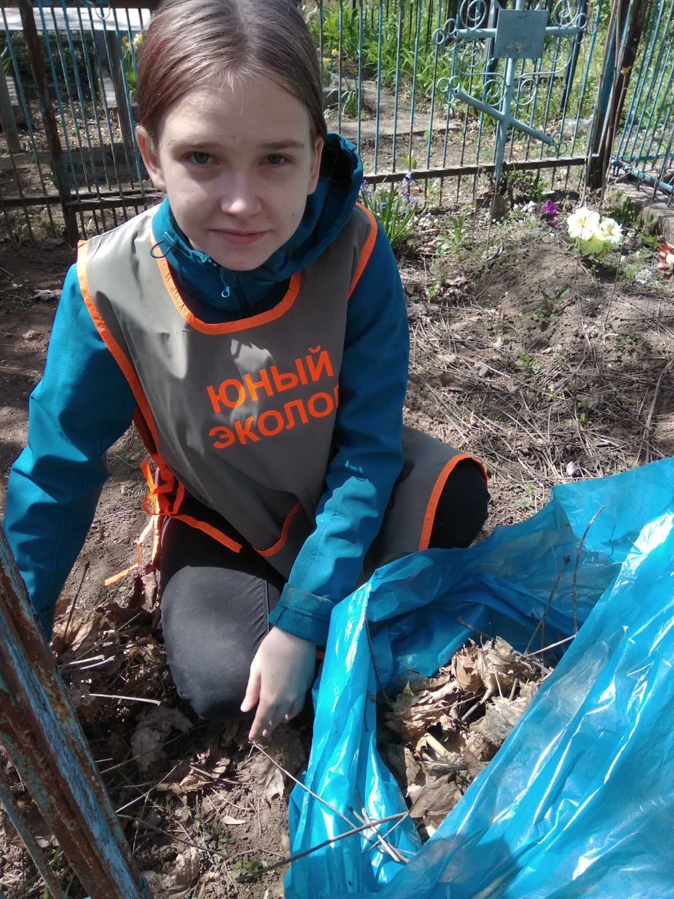
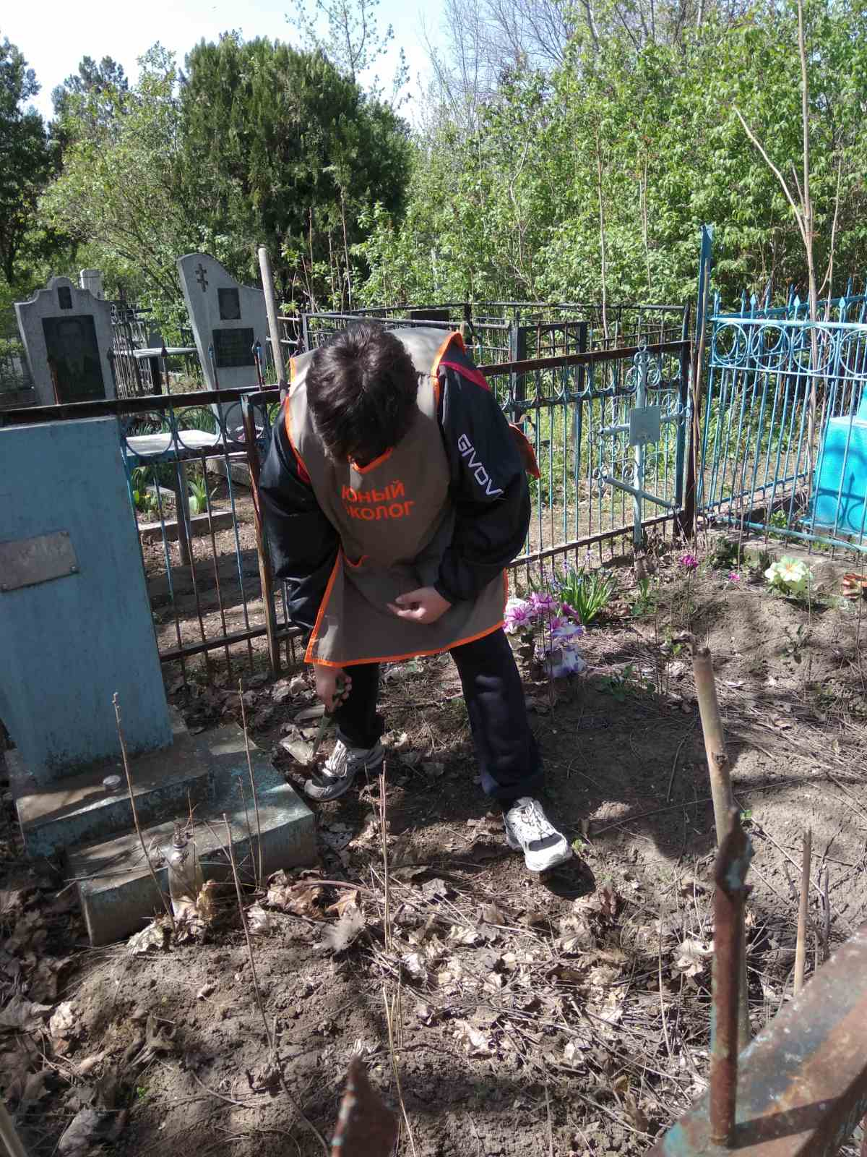

Slide 23

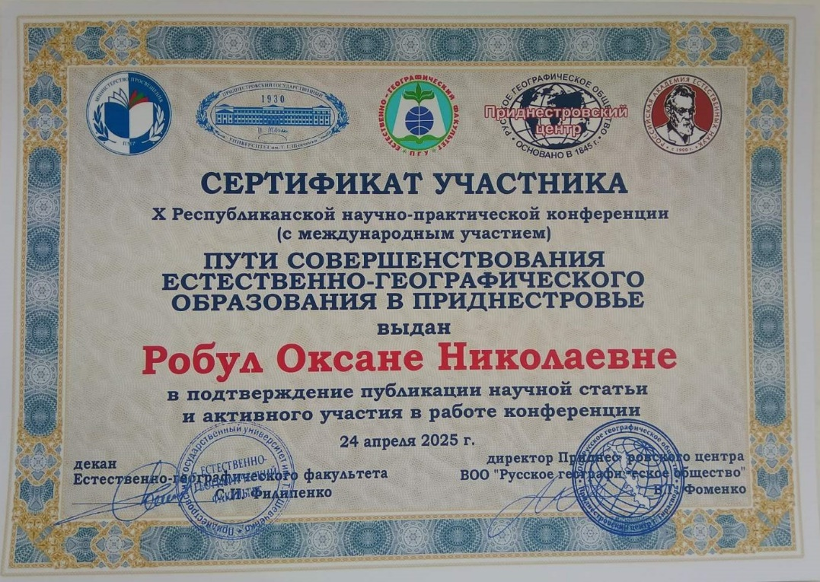
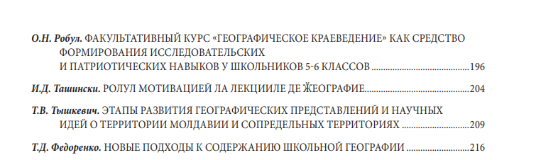
Факультативный курс географическое краеведение

Slide 24
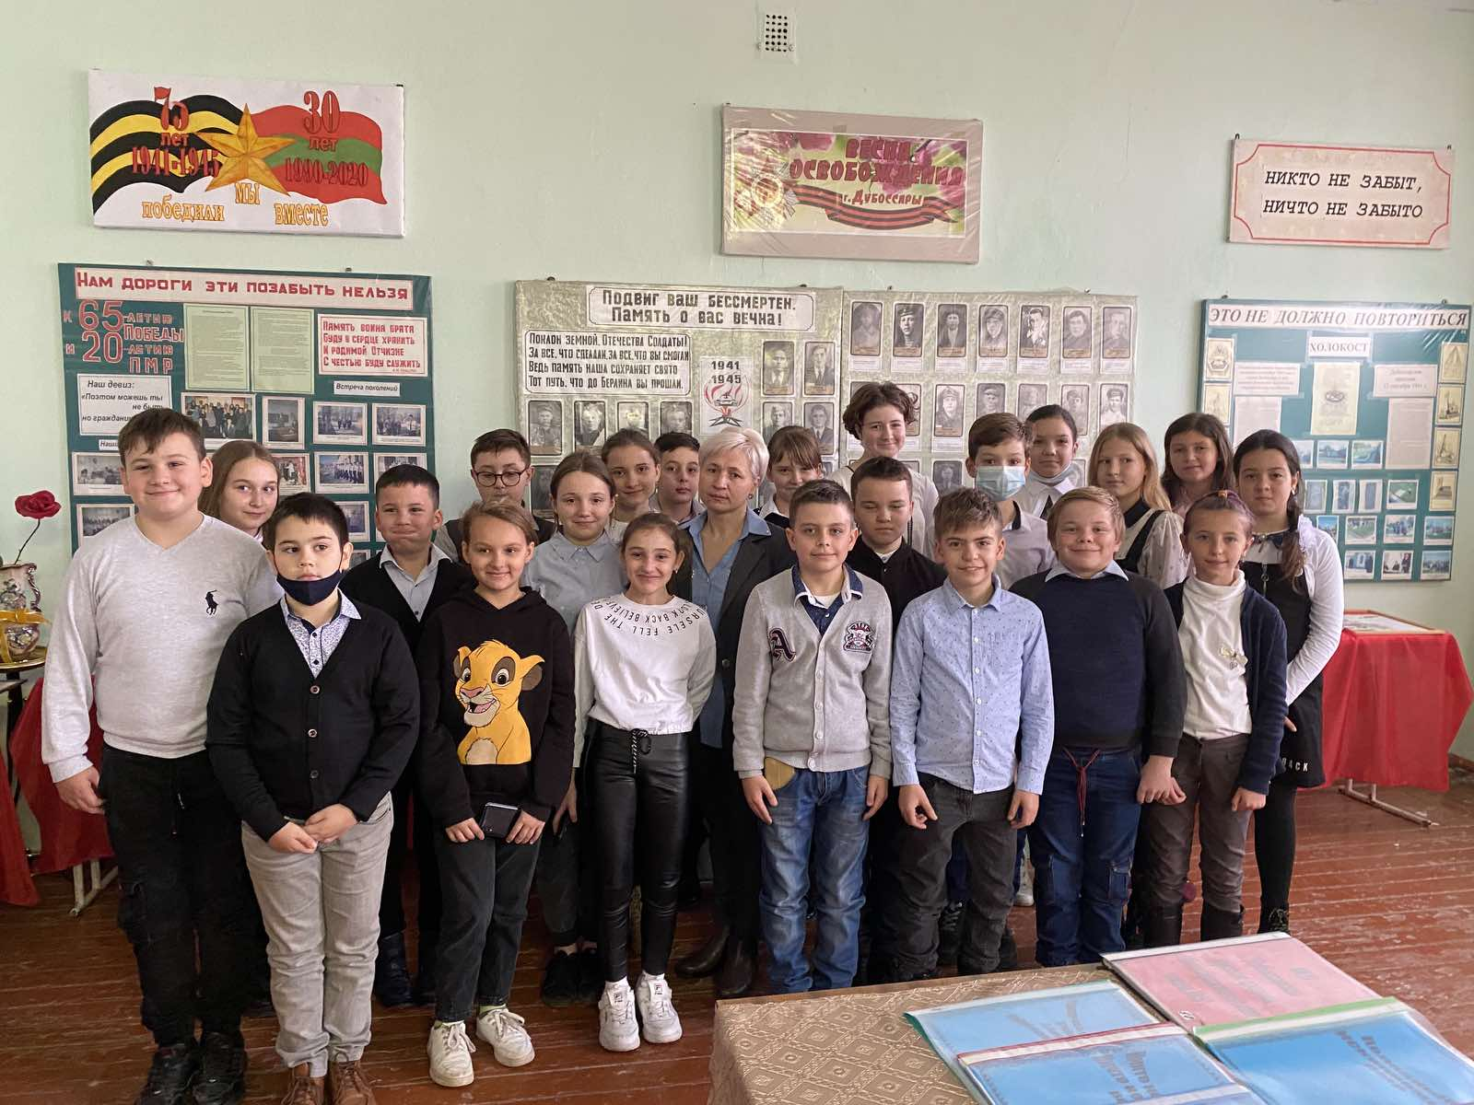
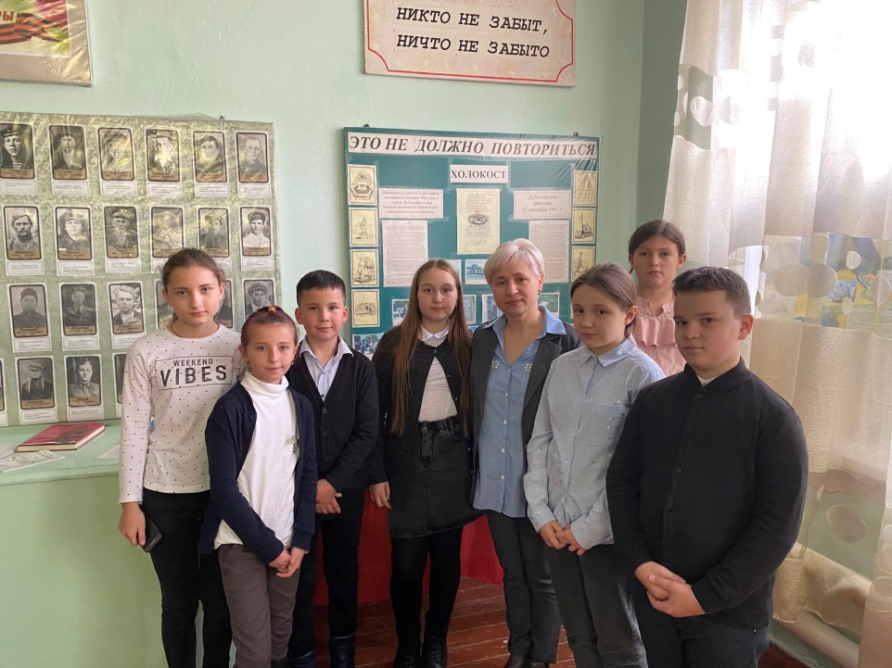
Экскурсии

Slide 25
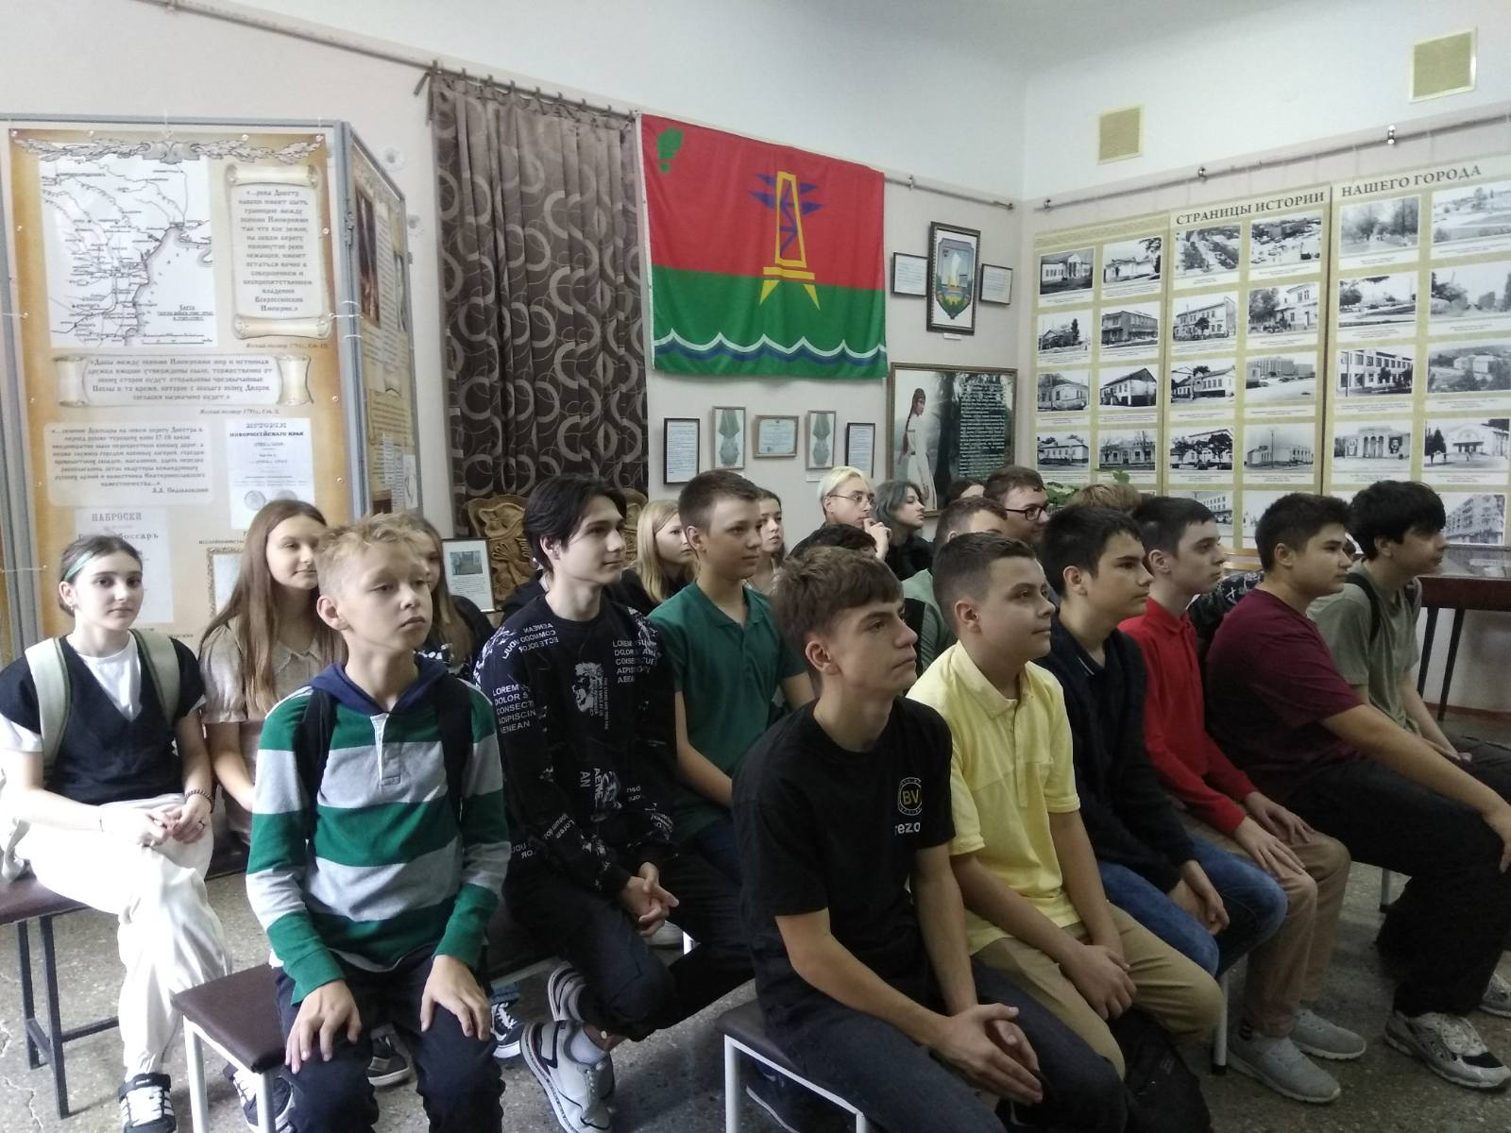
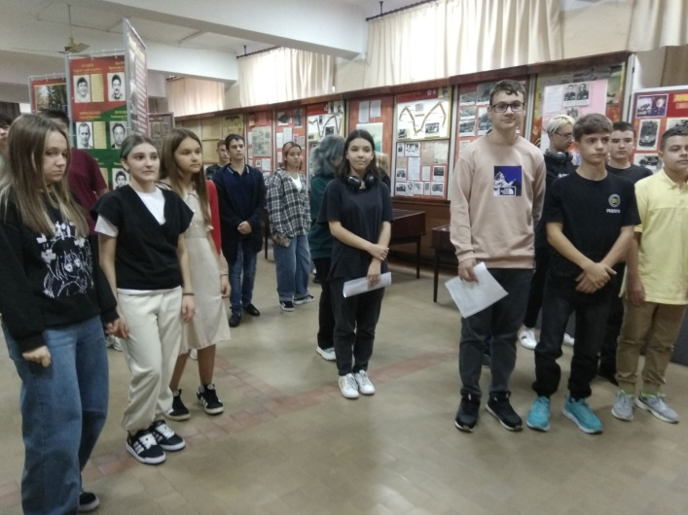



Slide 26




Slide 27


Slide 28


Slide 29


Slide 30

Результаты реализации практики

Slide 31
Результаты и достижения
Охвачено более 240 учащихся.
Проведено свыше 40 мероприятий.
Учащиеся - призёры и победители муниципальных, республиканских и международных конкурсов.
Повышен интерес к истории и культуре Приднестровья.
Укреплены школьные традиции гражданско-патриотической направленности.
Созданы мультимедийные материалы, выставки, исследовательские работы.

Slide 32
Отклики
Положительные отзывы от педагогов, родителей и участников.
Высокая вовлечённость учащихся (80–90%).
Поддержка со стороны администрации школы и города.
Публикация опыта на научно-практических конференциях (в т.ч. ПГУ им. Т.Г. Шевченко).
Распространение опыта на уровне муниципалитета.

Slide 33
Перспективы развития
Создание электронного методического сборника с материалами практики.
Организация музейного мини-проекта «Приднестровье в лицах и судьбах».
Проведение цикла мероприятий «Малая Родина — начало большой любви».
Разработка интерактивных экскурсий по памятным местам Приднестровья.
Подготовка и проведение конкурсных программ, викторин и литературных вечеров, посвящённых героям родного края.
Создание видеороликов и презентаций о подвигах земляков.
Участие в патриотических акциях и проектах: «Бессмертный полк», «Свеча памяти», «Письма с фронта».
Оформление выставок и стендов: «Мы помним. Мы гордимся».
Публикация факультативного курса на платформе «Школа Приднестровья»

Slide 34

СПАСИБО ЗА ВНИМАНИЕ!

